Slide 1
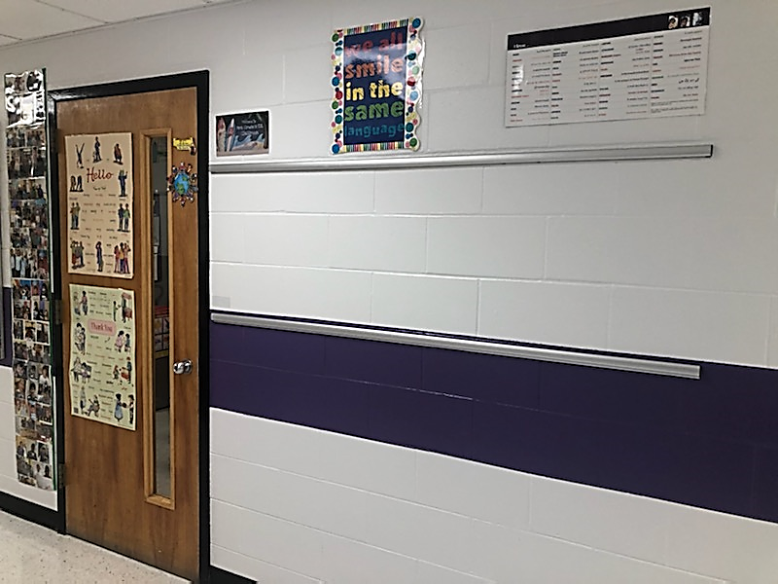
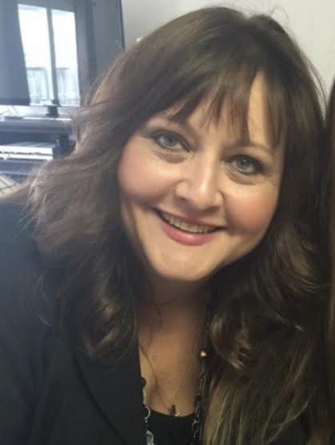
Back To School
2021
Mrs. Lynn Cruse, ESL

Slide 2
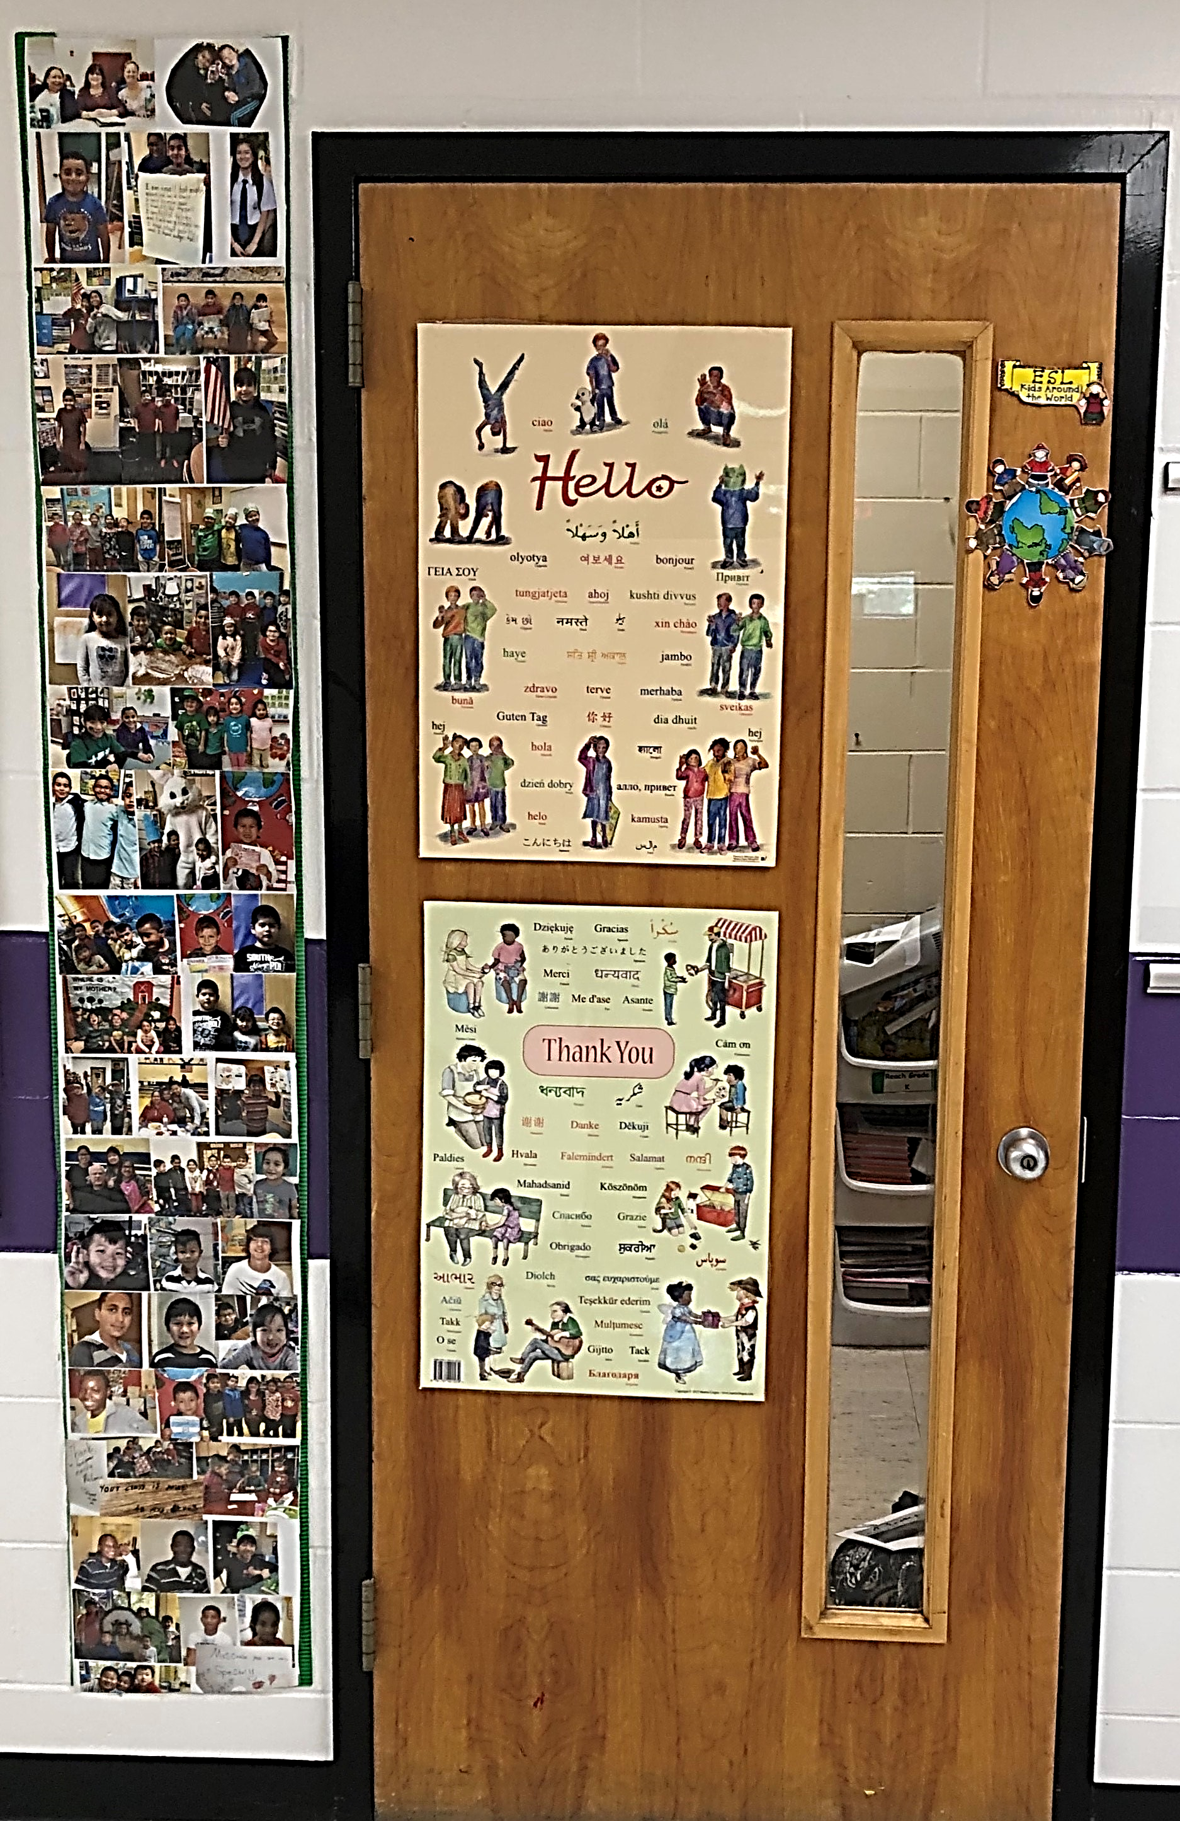
Welcome ~ Bienvidos ~ 欢迎
duodécimo
This is my 12th year teaching ESL in the Barnegat district.
Este es mi doceava año enseñando ESL en el barrio de Barnegat.
I am very excited about working with your child this year. We are going to have a great time and learn a lot together!
Estoy muy emocionado de trabajar con sus hijos este año. La vamos a pasar muy bien y aprender mucho juntos!
I have a teacher page on the Barnegat School’s website, which you can find helpful.
Tengo mi pagina de professora en el sitio web de Barnegat School que les pueda ser de ayuda.
https://www.barnegatschools.com/Domain/1998

Slide 3
Child Pick Up ~ Al recoger a sus hijos
If you need to pick up your child:
Si necesita recoger a sus niños:
Send note or Email to teacher.
Tiene que enviar una nota o aviso por correo electrónico a las maestra.
Go to the front doors to pick up your child.
Despues vay a las puertas principales a recoger a tu hija o hijo.
See security guard at main entrance. You must provide proper ID.
Siempre va ver Guardia de seguridad en la entrada principal. Debes mostrar una identificación adecuada.
8:10 AM
2:50 PM

Slide 4
Technology
Every child will utilize a chromebook in their classroom. The ESL department also has computers for students to use.
Cada niño utilizará un Chromebook en su salón de clases. El departamento de ESL también tiene computadoras para que las usen los estudiantes.
You will be provided with web sites from your child’s teacher to practice at home to practice their skills along with log in information.
La maestra de su hijo/hija le proporcionará sitios web para que practique en casa y practique sus habilidades junto con la información de inicio de sesión.

Slide 5
School Schedule
Students Estudiantes | Monday This year we are back to a full school day . Este año volvemos a un día escolar completo. | Tuesday Our Day starts at 8:10 am and finishes at 2:50 PM. Nuestro día comienza a las 8:10 am y termina a las 2:50 pm. | Wednesday Buses are only for the Collins students this year. Los autobuses son solo para los estudiantes de Collins este año. | Thursday Free Breakfast and Lunch is served to all students daily. Se sirve desayuno y almuerzo gratis a todos los estudiantes todos los días. | Friday Free breakfast is “grab and go” and eaten in classroom in the morning. Lunches are eaten in the cafeteria. Students are given choices daily and they choose what meal they want to eat for lunch.
ESL Instruction Instrucción de ESL | Daily Monday – Friday Lunes a diario - viernes | Some classes are Pulled out in small Groups – others the ESL Teacher “pushes in” and works with the classroom teacher. Algunas clases son Sacado en pequeño Grupos: otros, el maestro de ESL "empuja" y trabaja con el maestro del aula. |  |  | El desayuno gratis es “para llevar” y se come en el salón de clases por la mañana. Los almuerzos se comen en la cafetería. Los estudiantes tienen opciones todos los días y eligen qué comida quieren comer para el almuerzo /

Slide 6
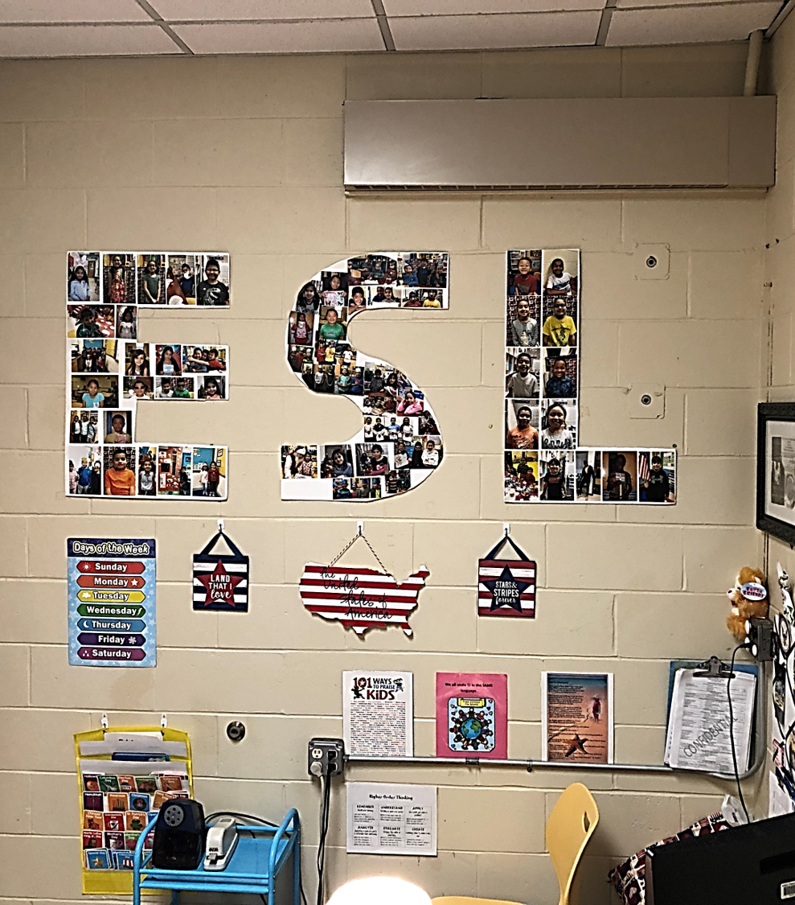
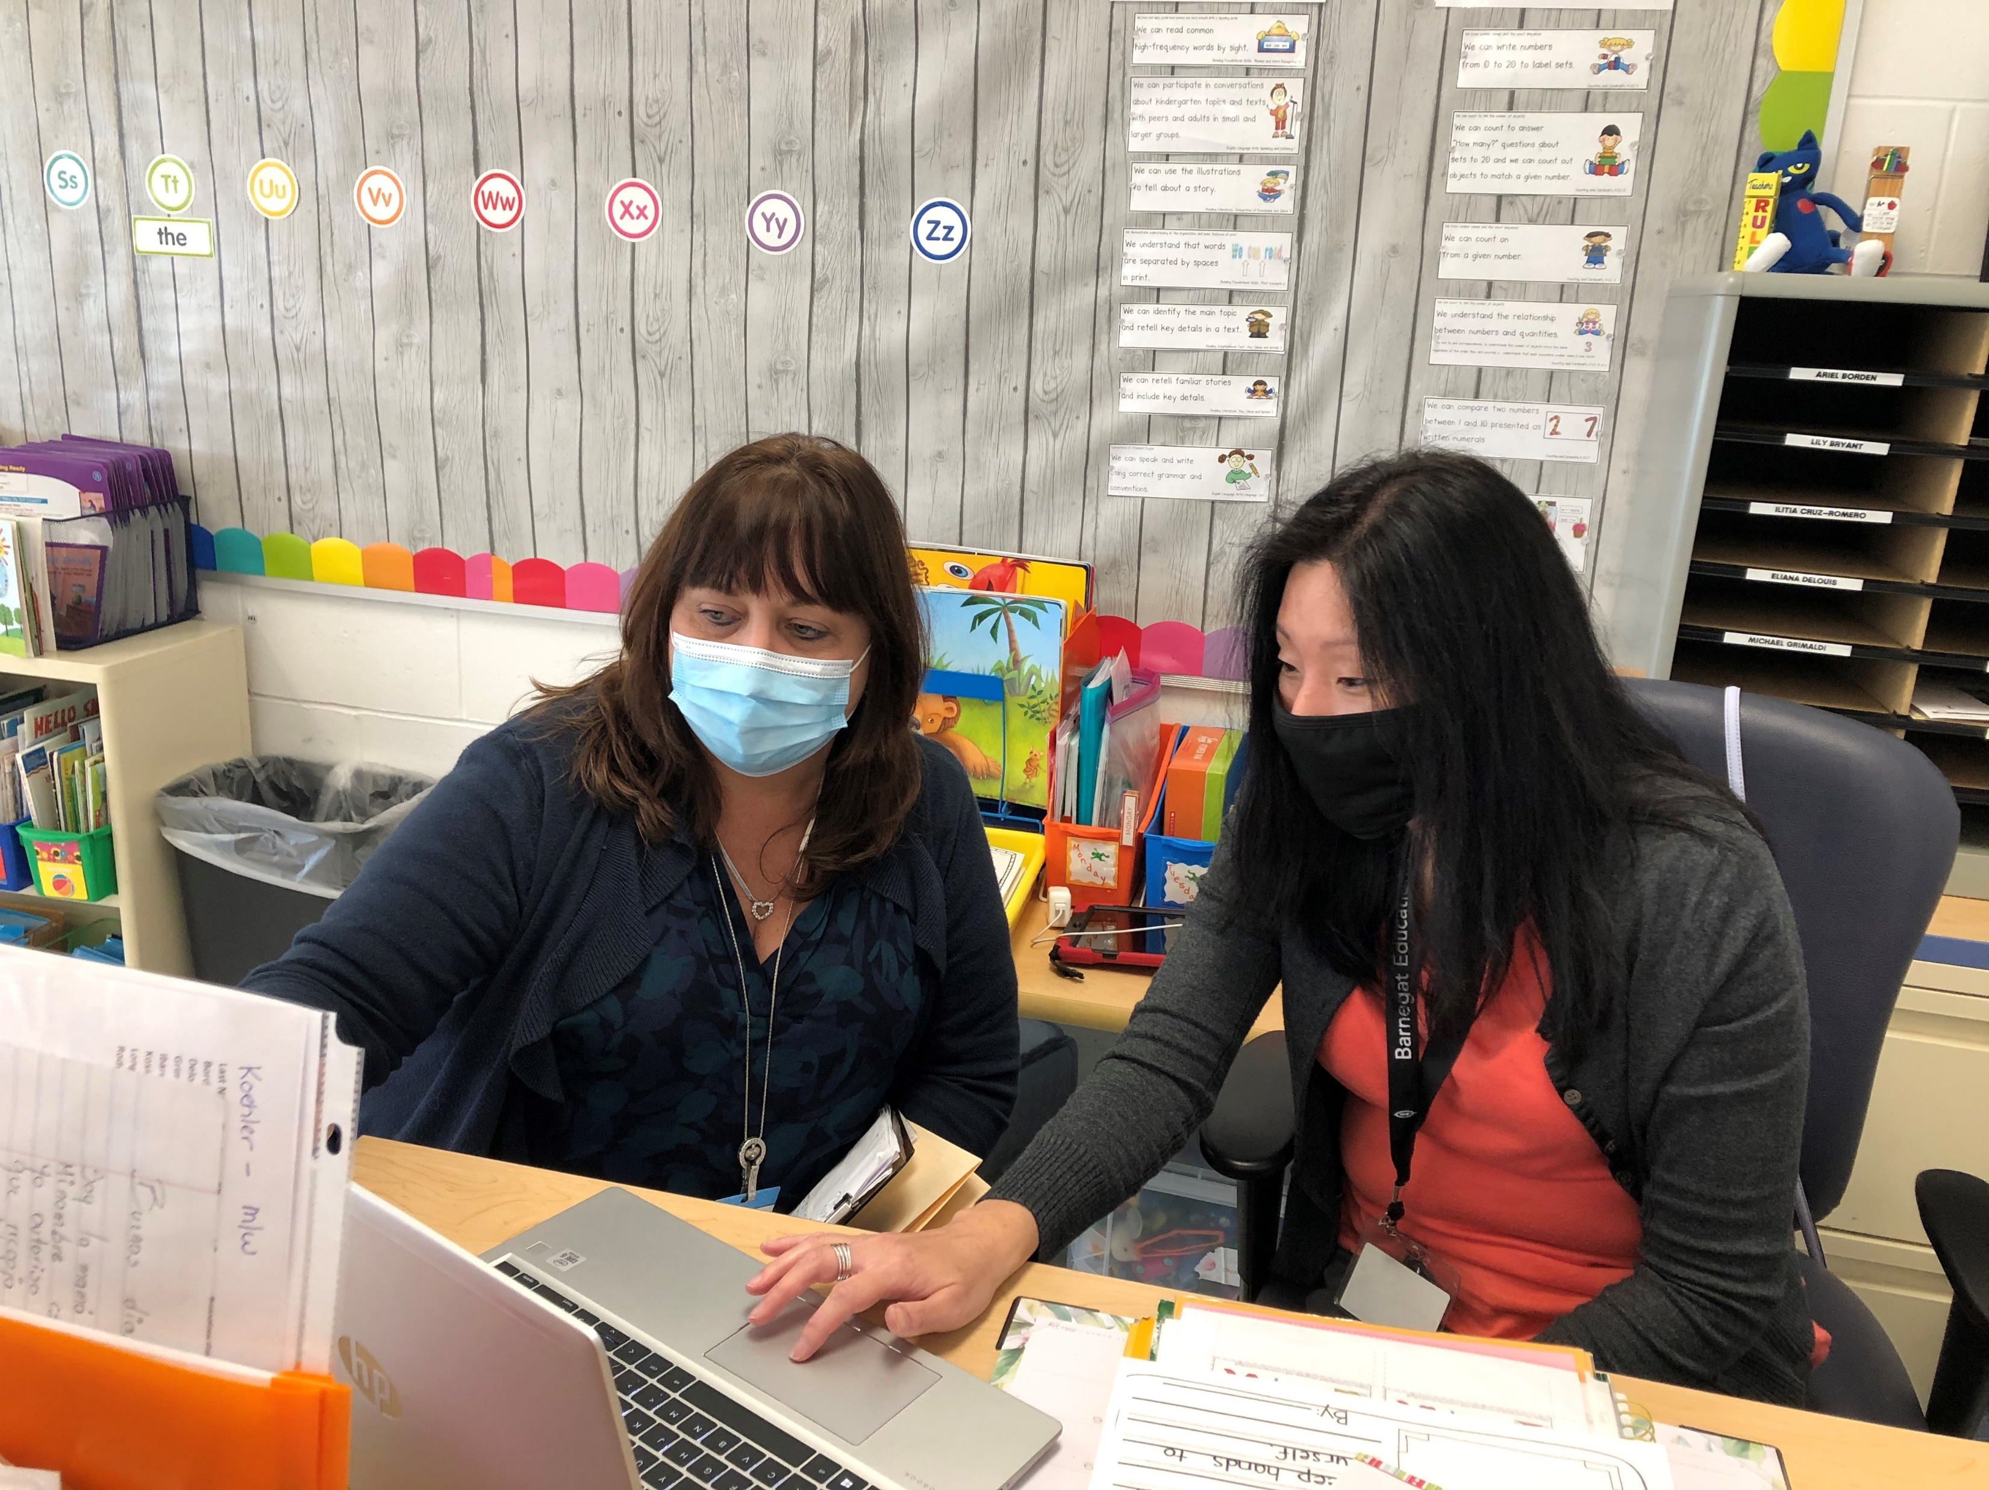
I work closely with your child’s classroom teacher
Trabajo muy cercamente con los maestro de salón de classes de sus hijos.

Slide 7
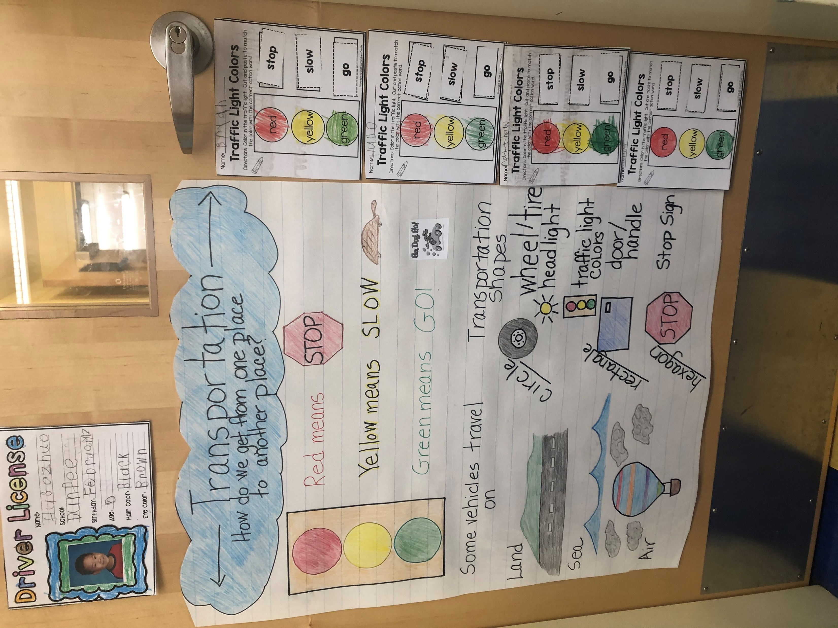
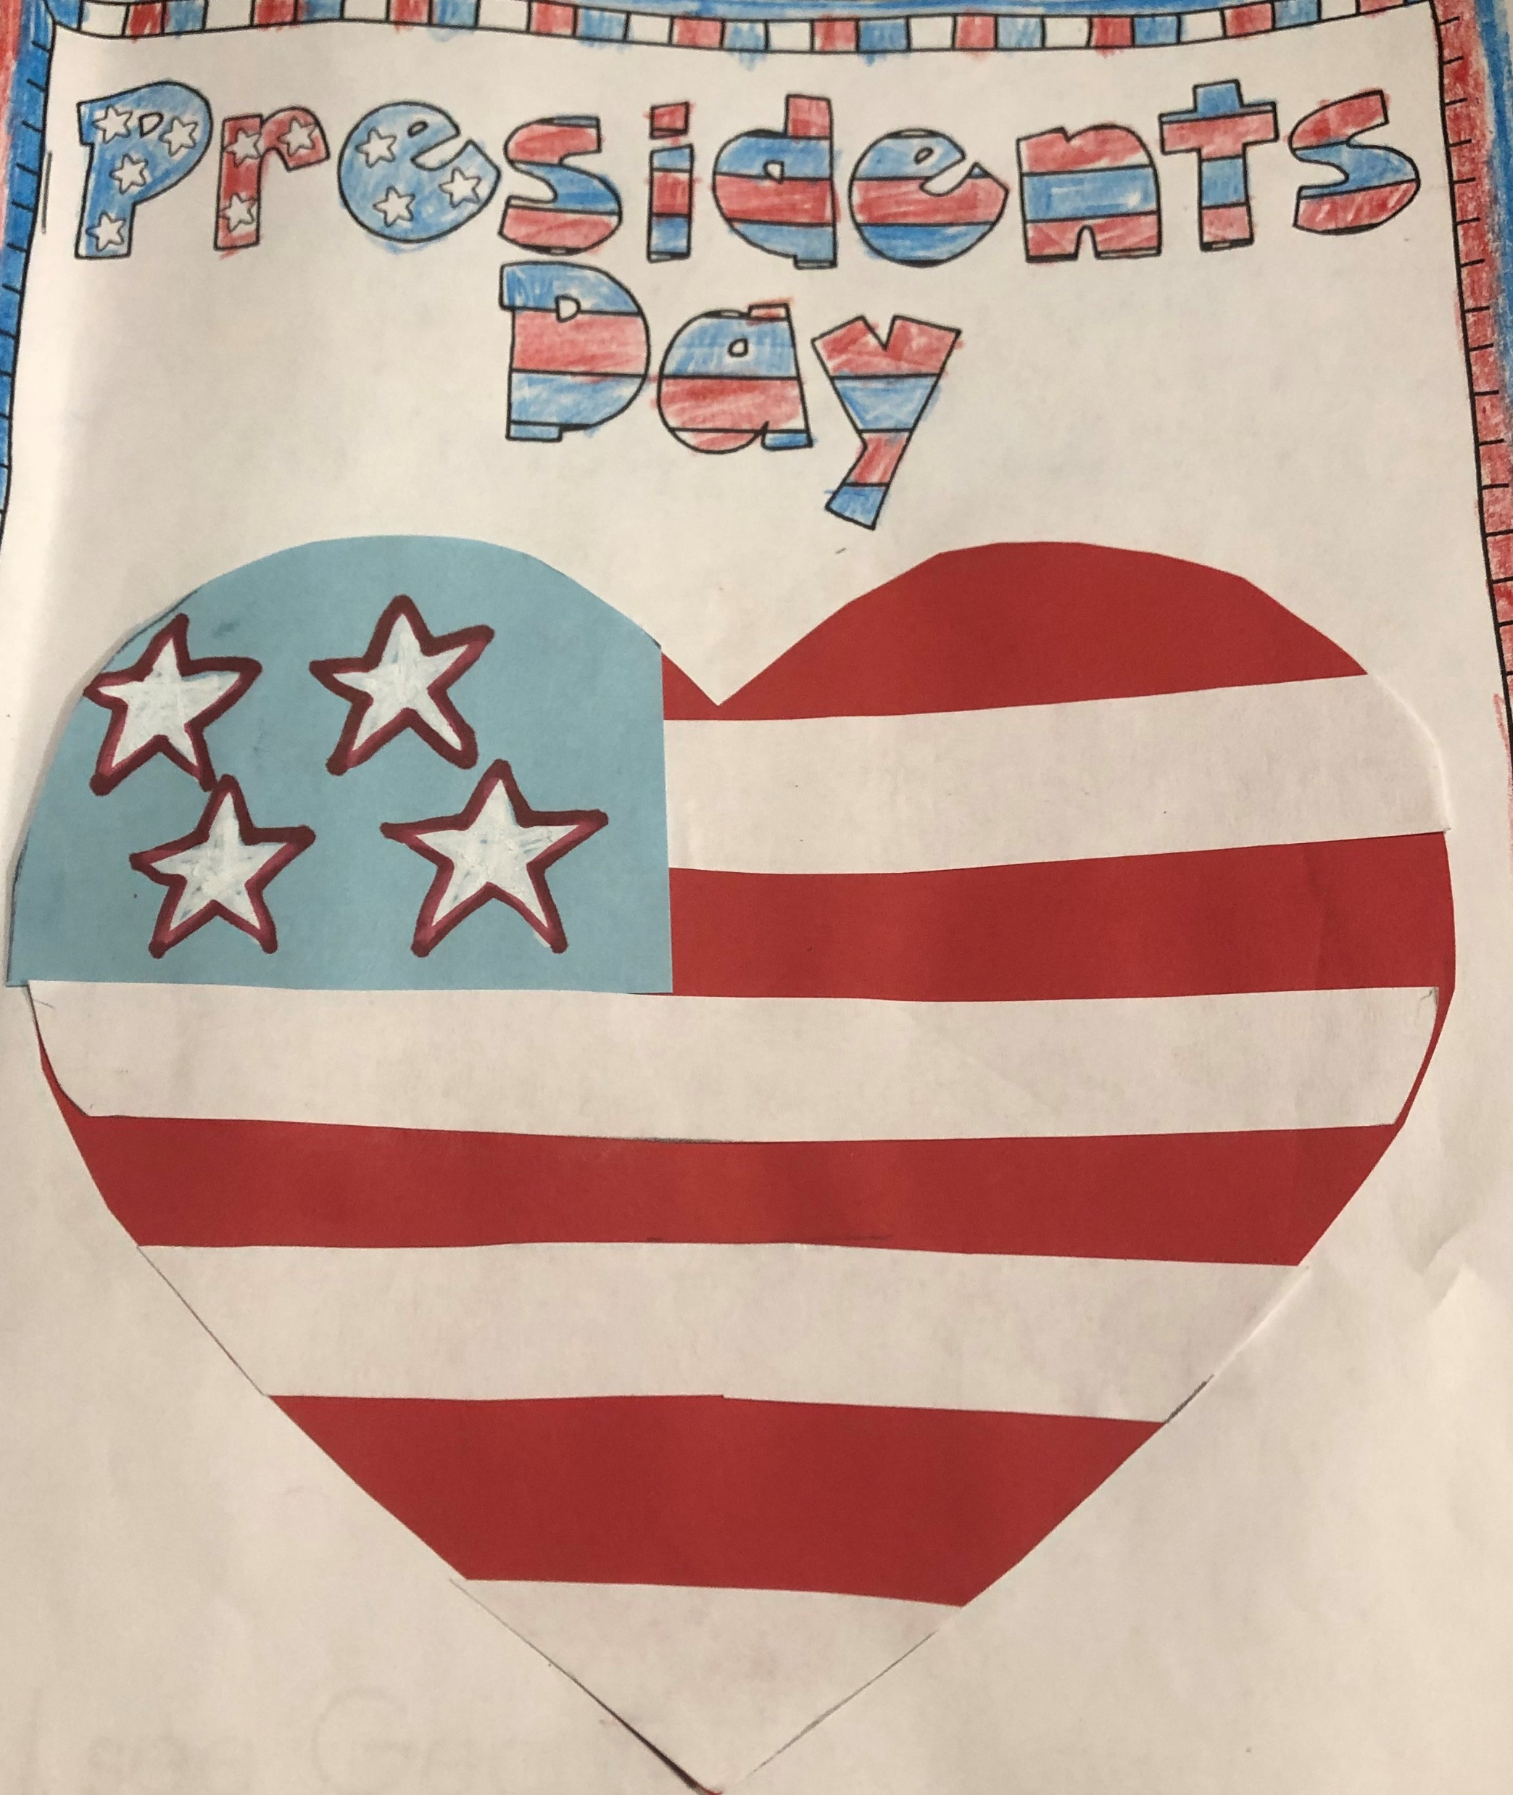
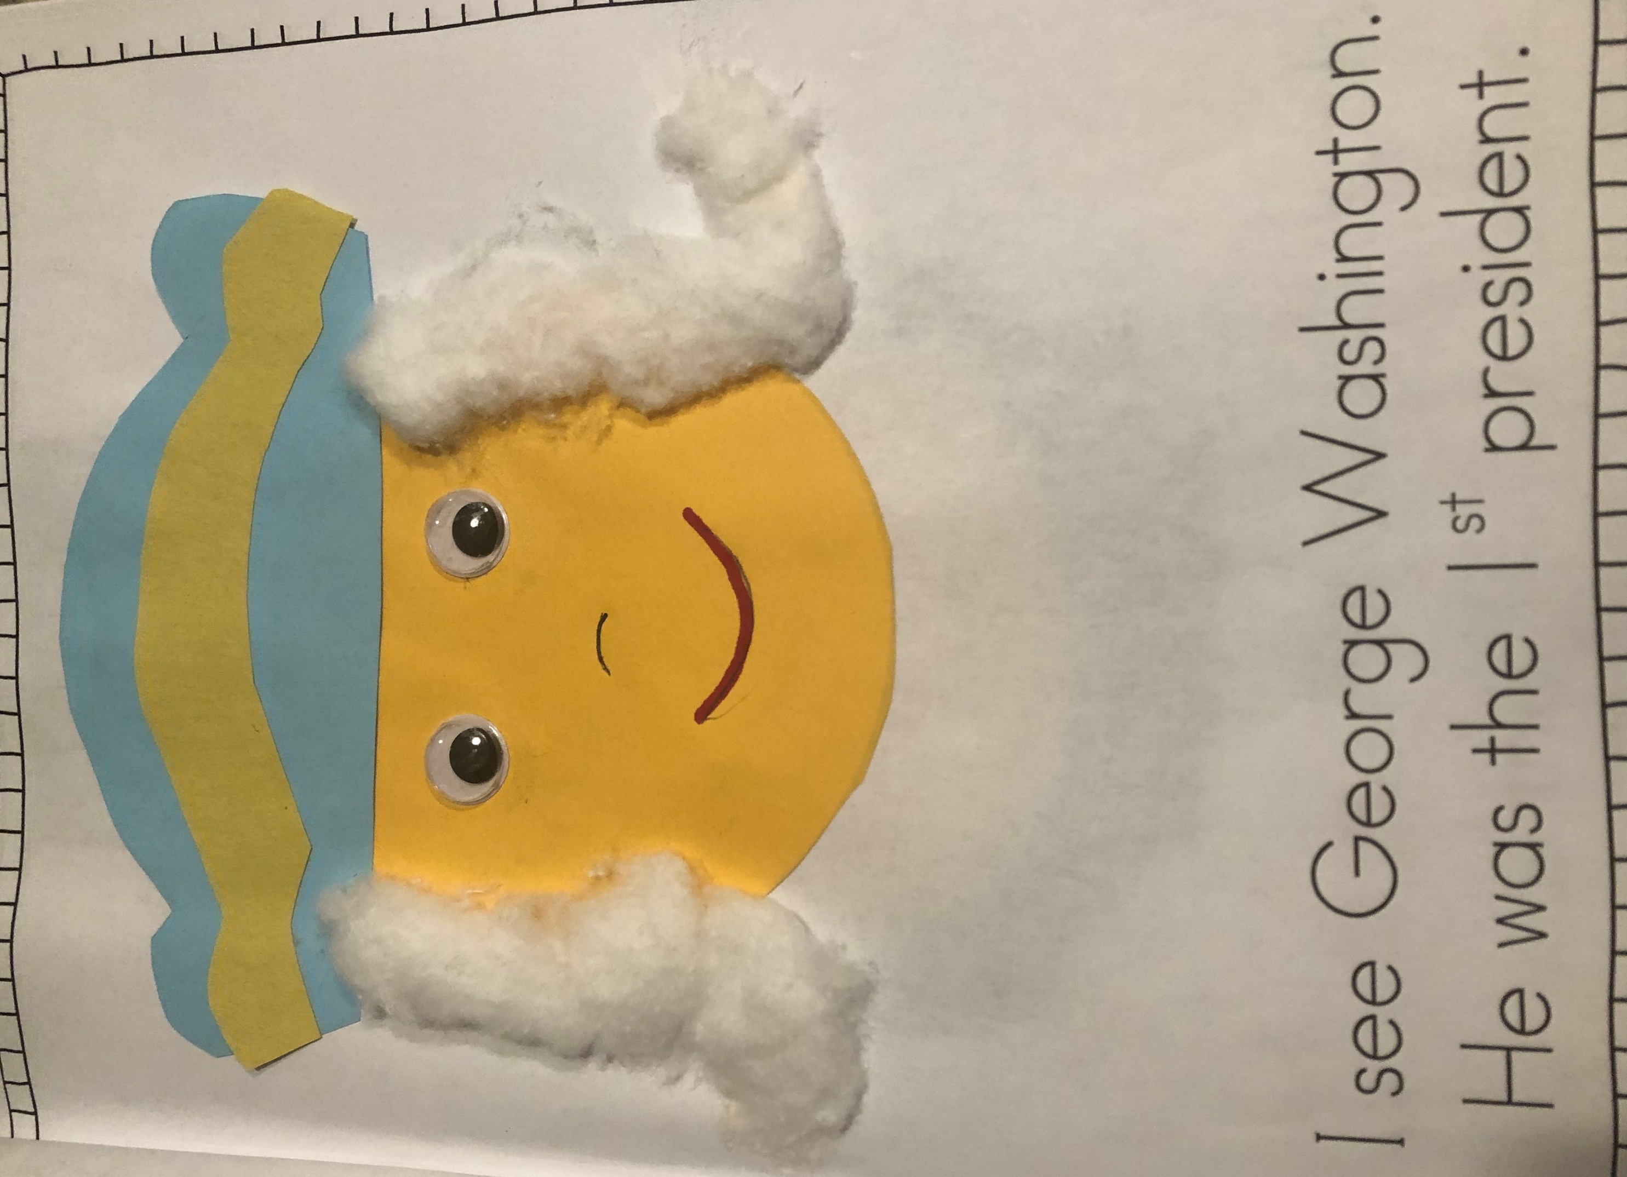
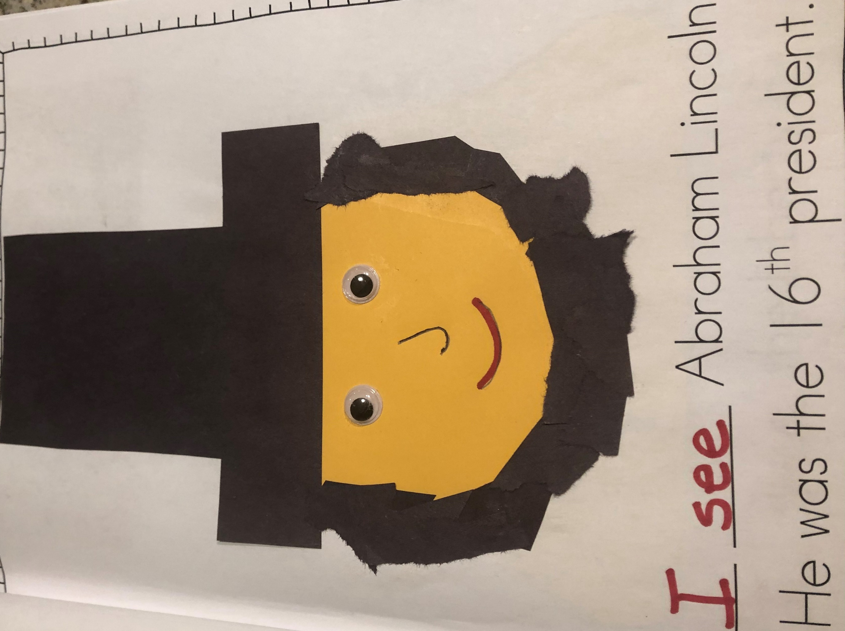
Learning in Our ESL Classroom
Your child will learn:
United States holidays
Customs
Traditions
Grade Level Content with Sheltered Instruction in Science, Math,
Social Studies and Language Arts

Slide 8
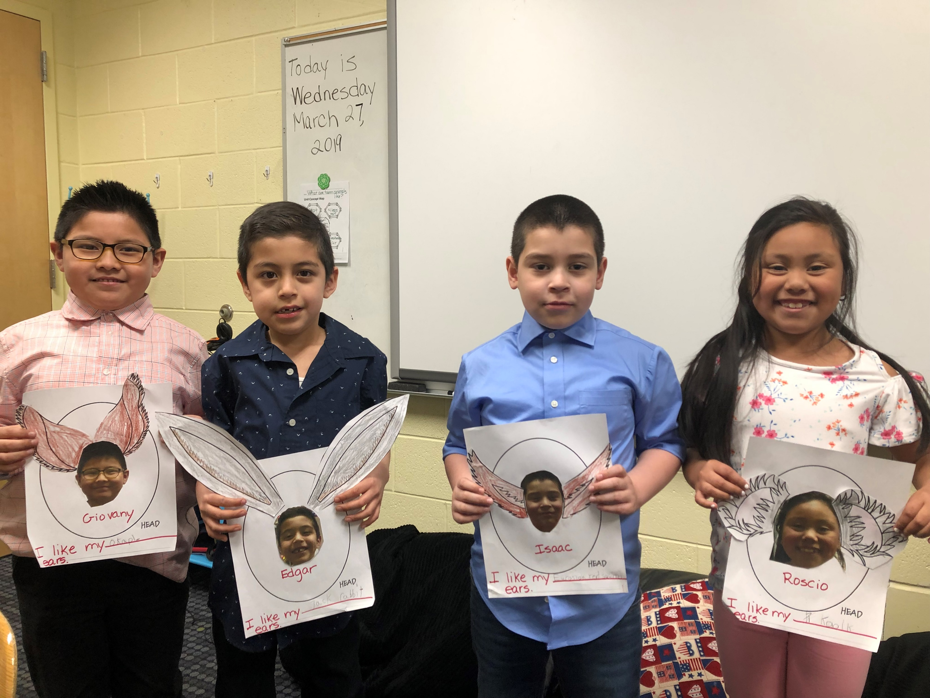
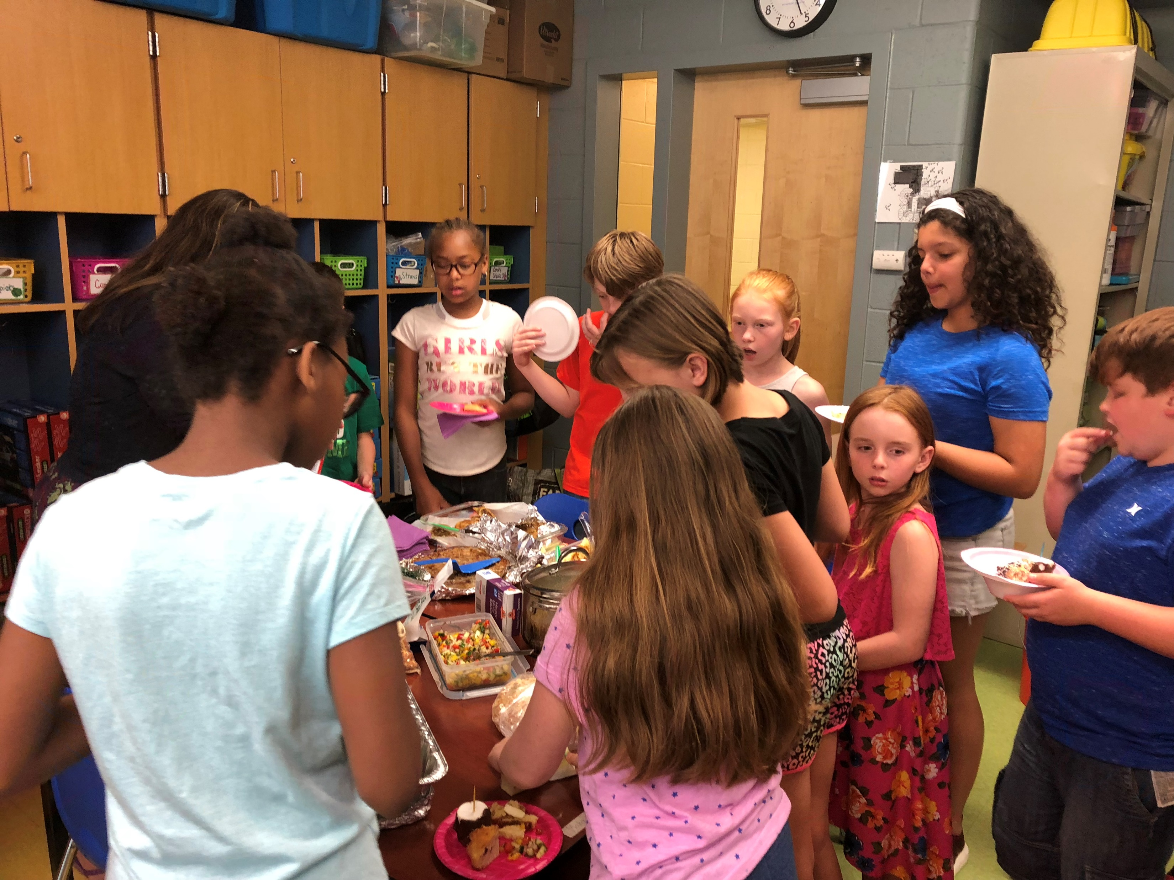
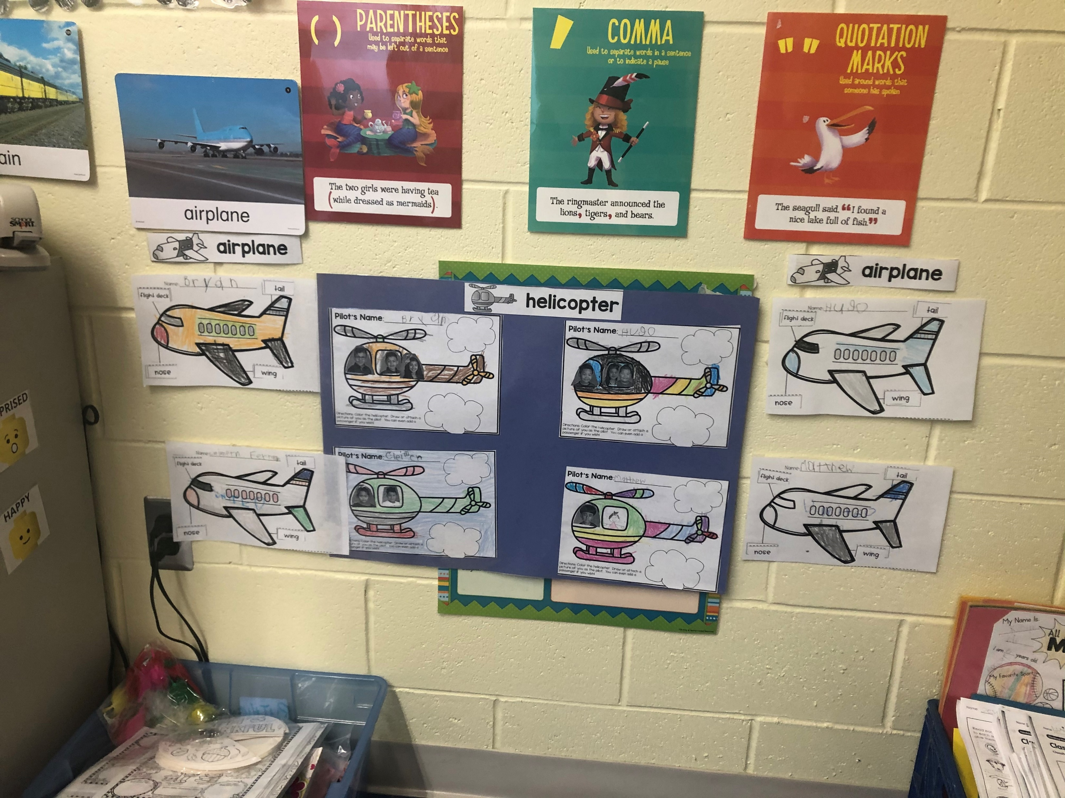
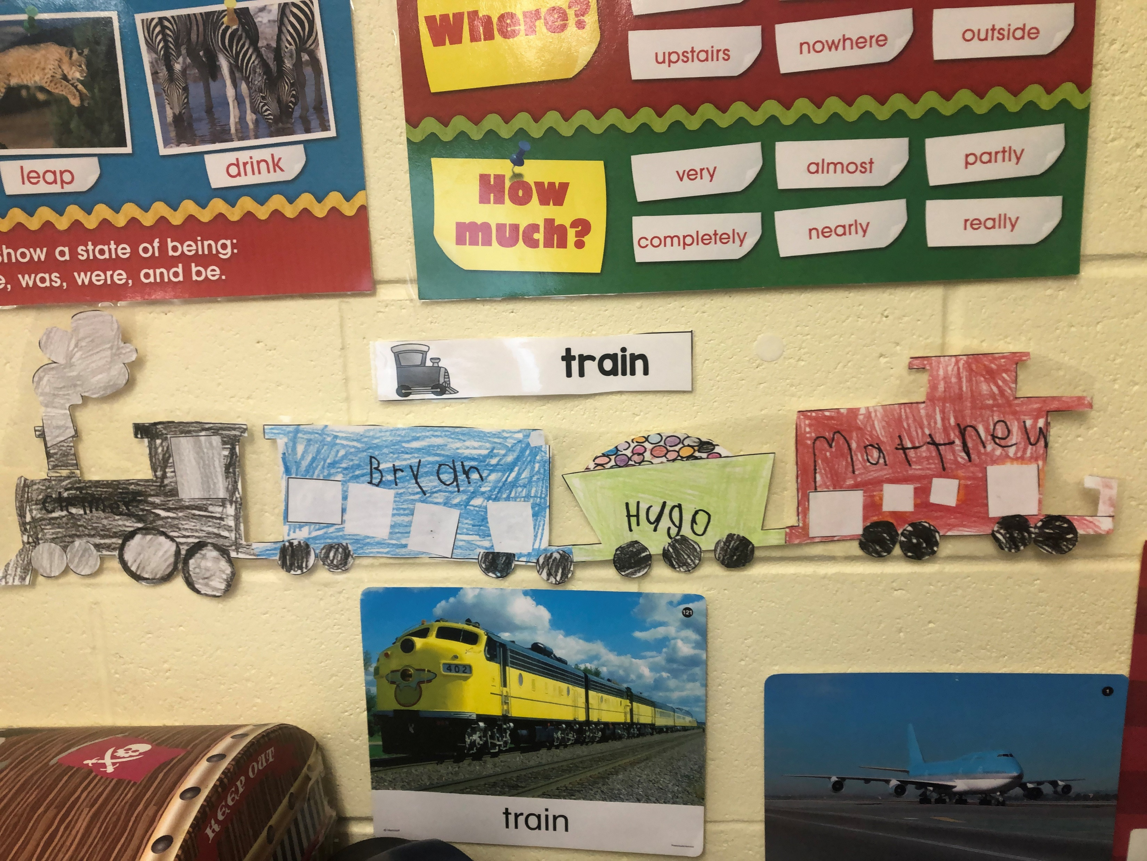
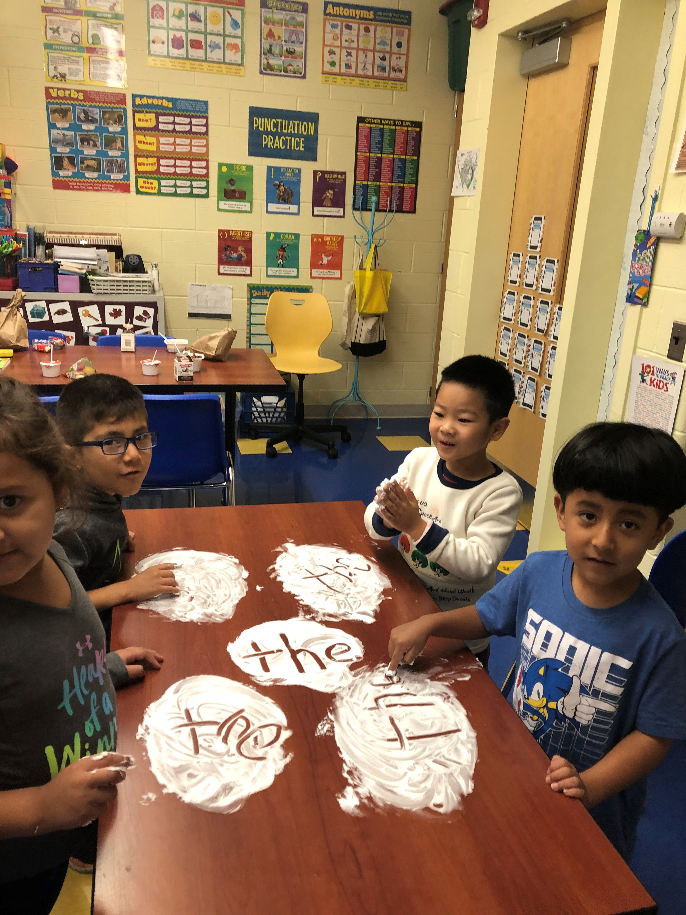
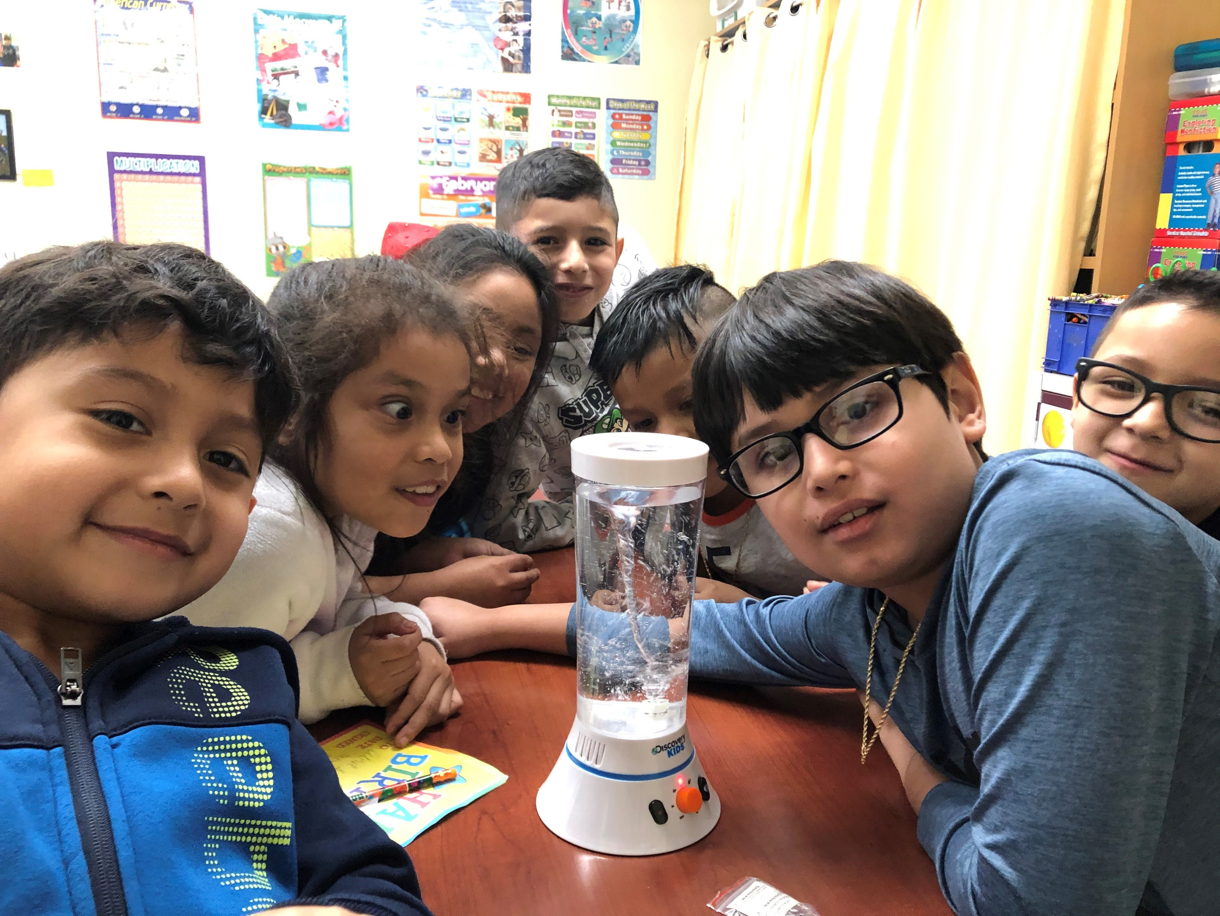
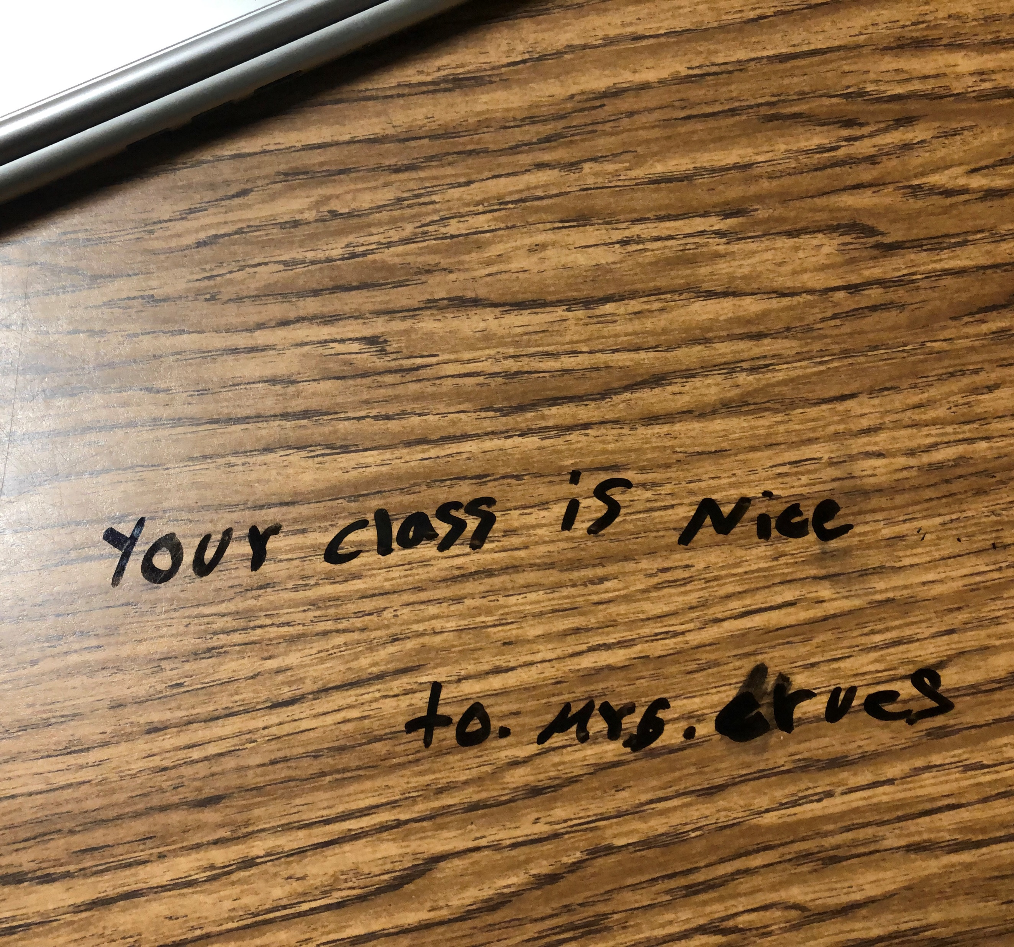
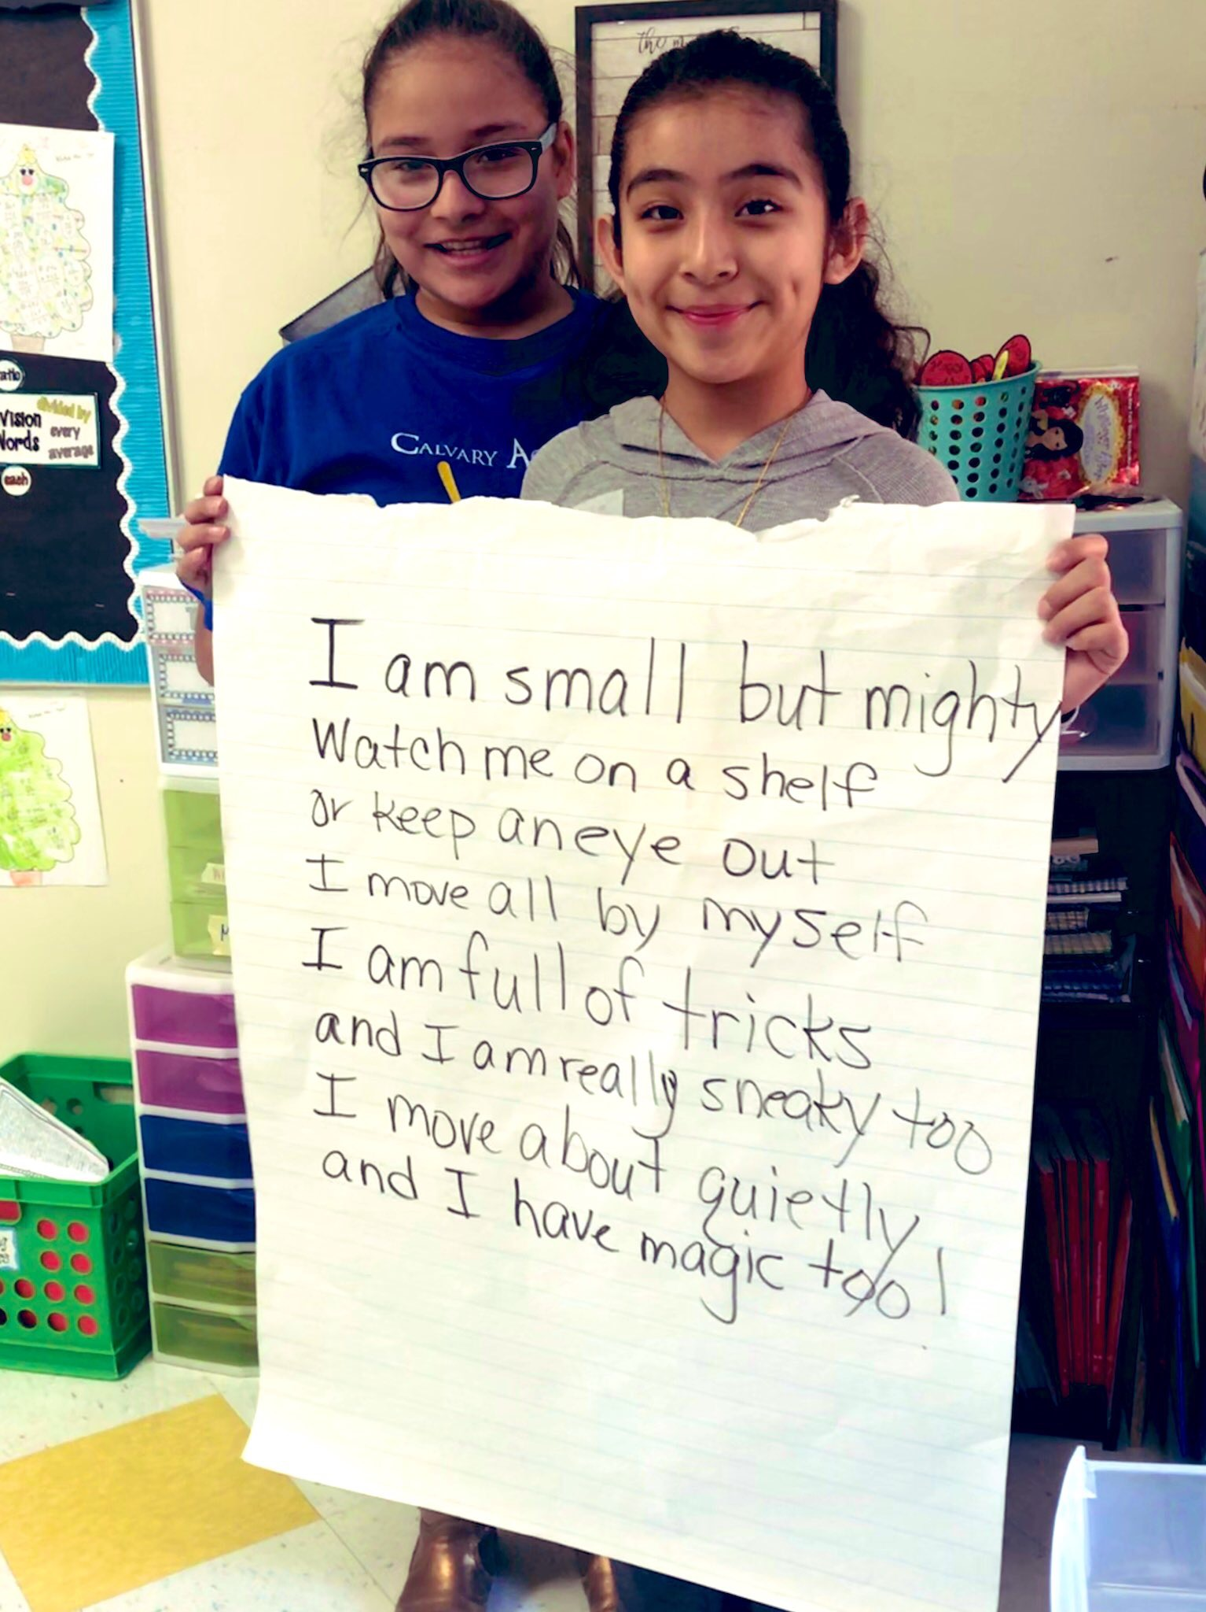

Slide 9
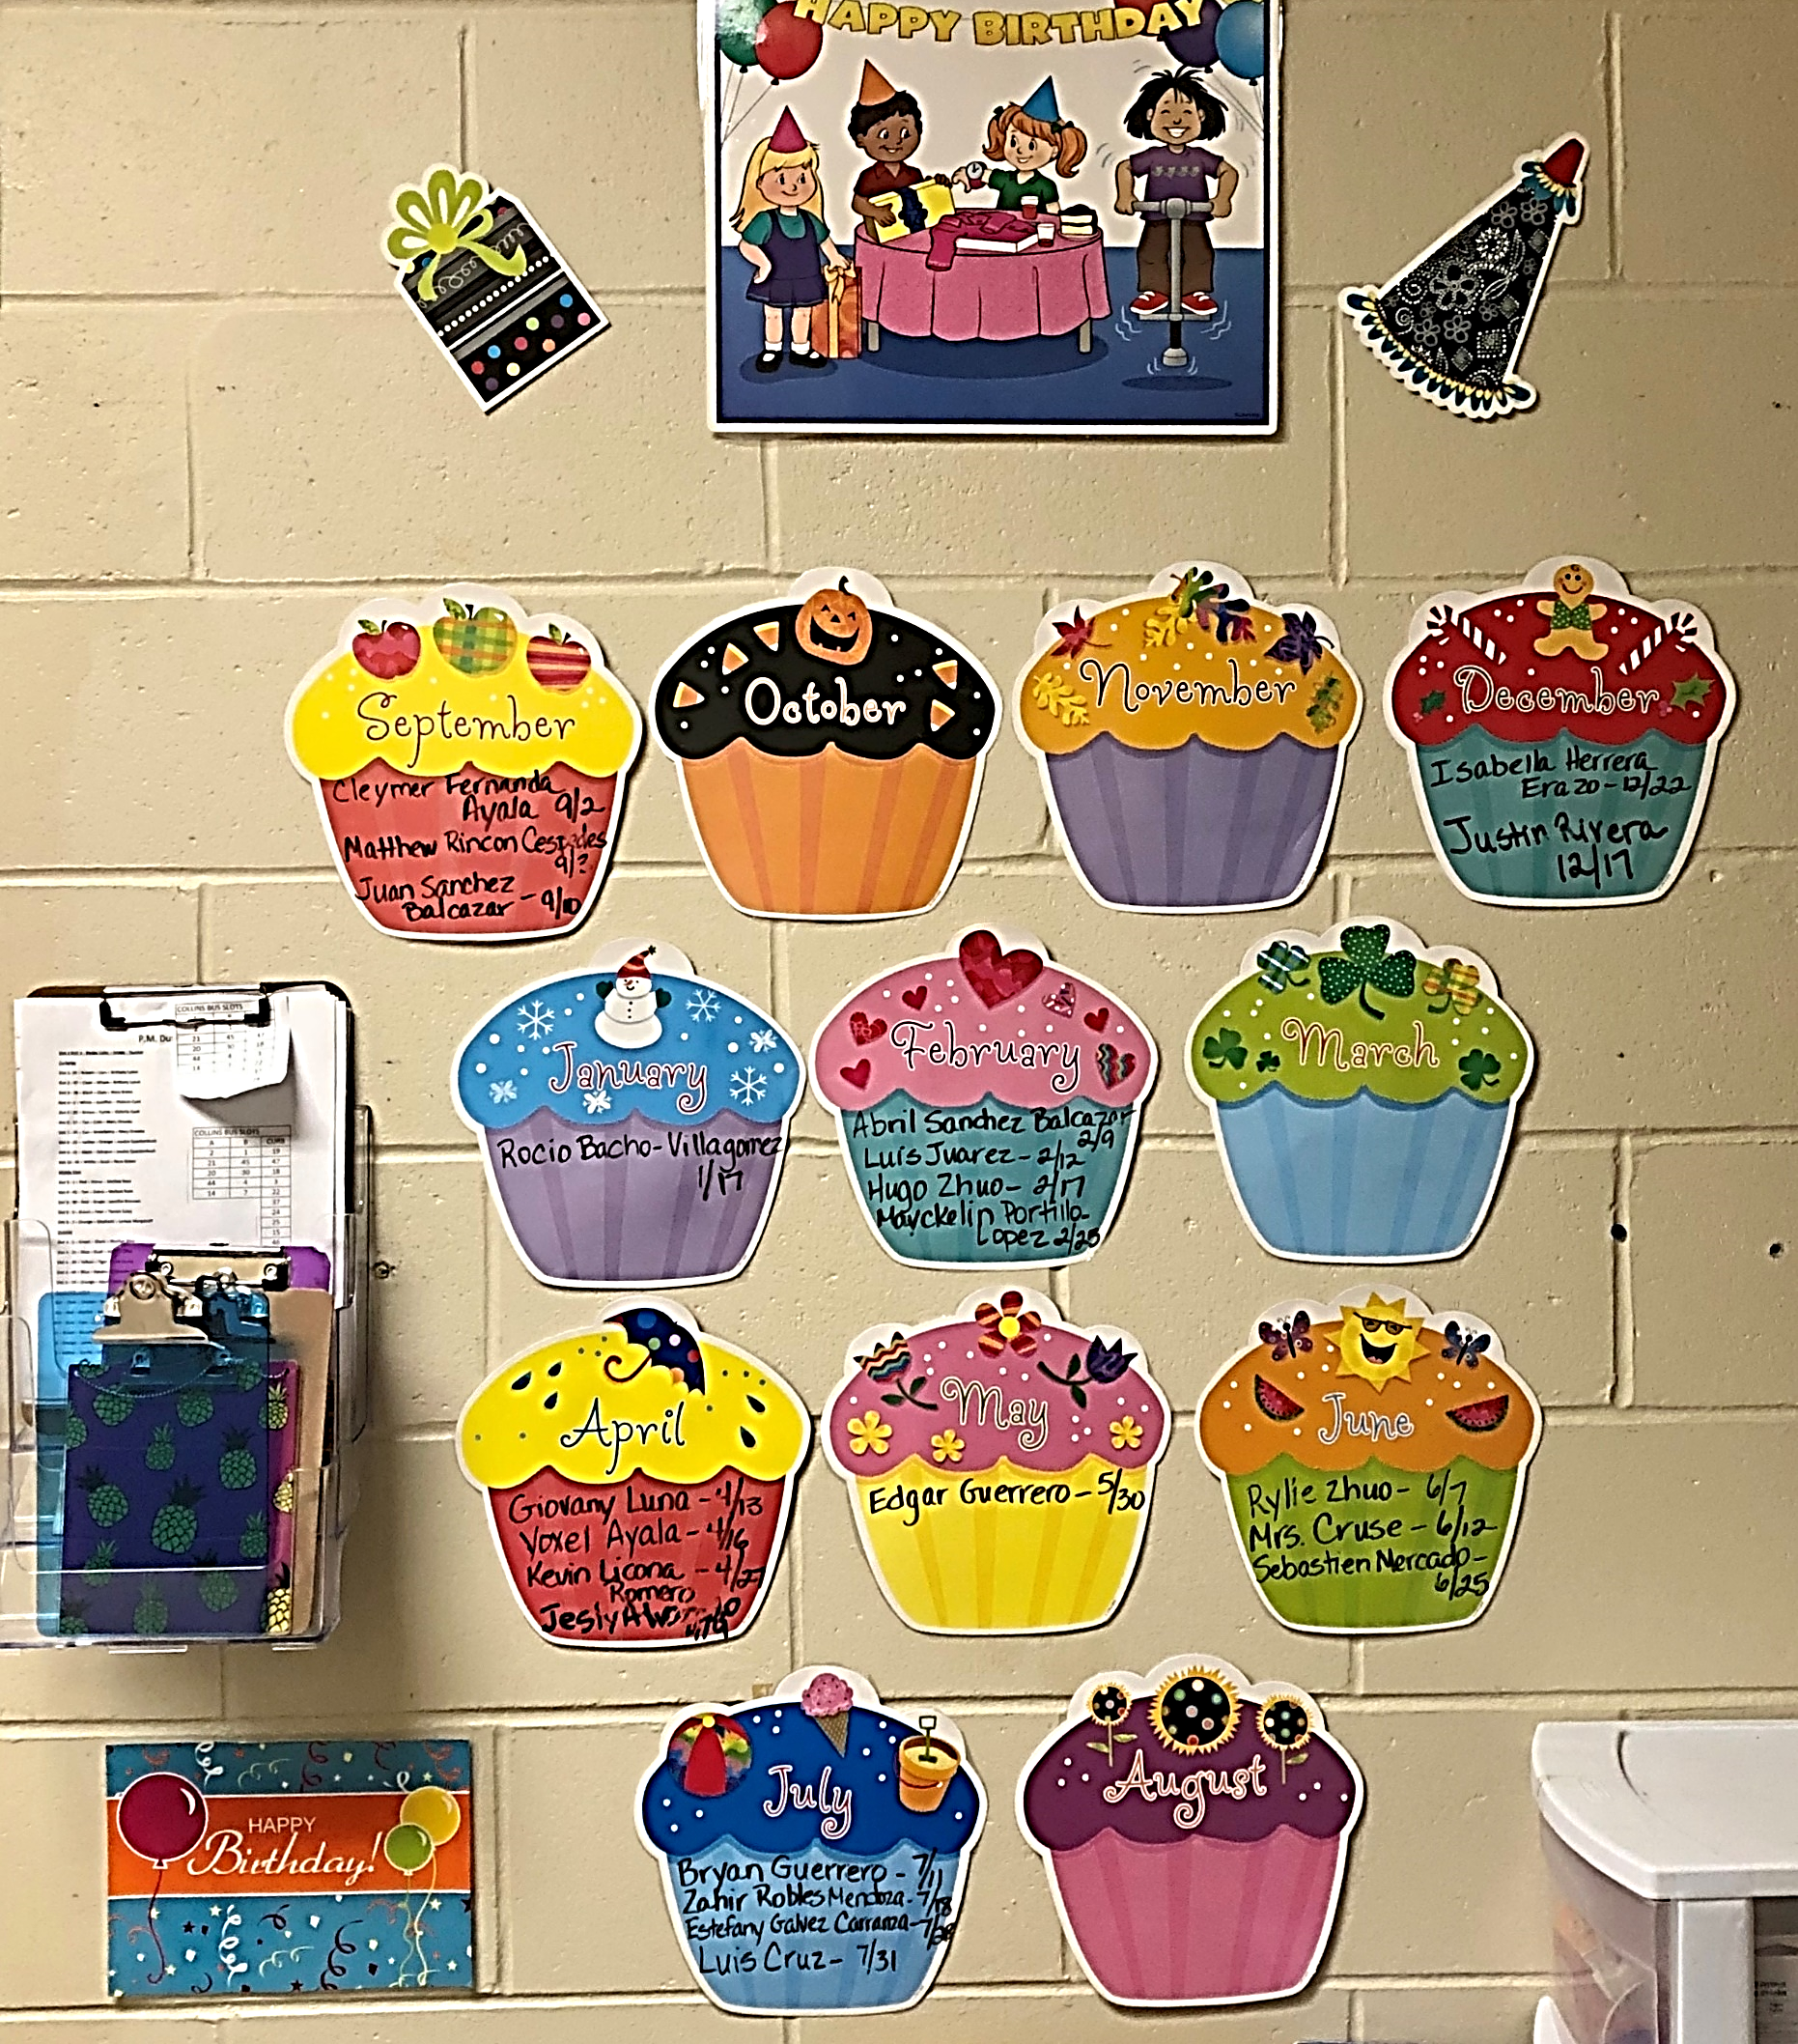
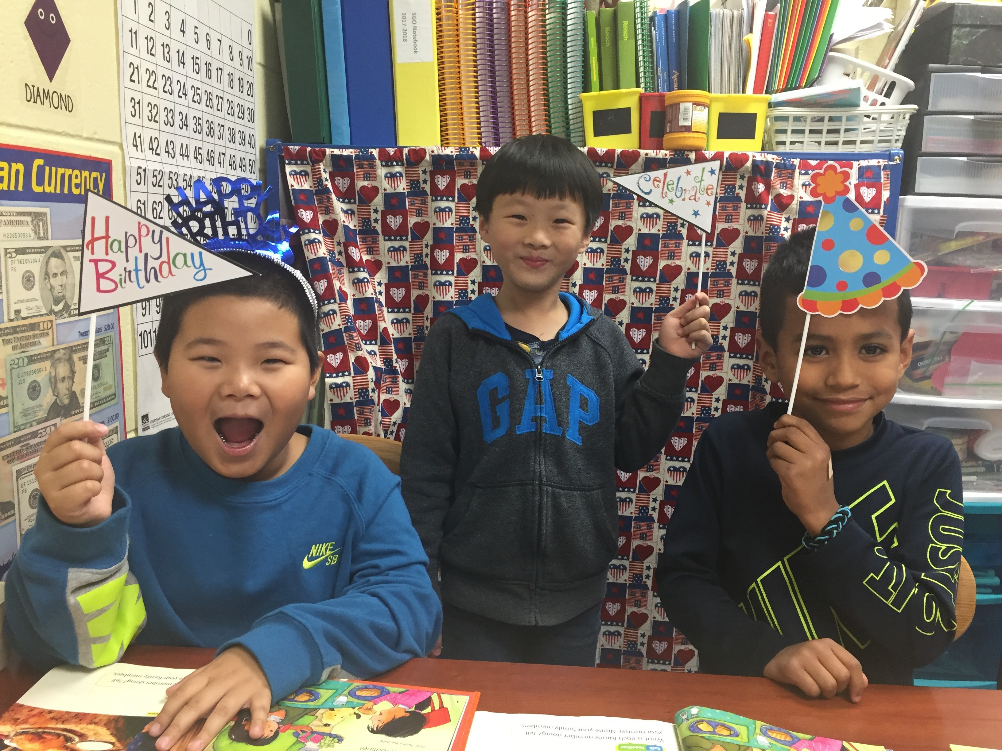
Birthday Celebrations
Celebraciones de cumpleaños
Send enough cupcakes for all students in class.
Pueden envíar suficientes cupcakes para todos los estudiantes de la clase.
Drinks are welcomed.
Refrescos tambien son bienvenidos.
The nurse checks labels for food allergies.
La enfermera tiene que revisar las etiquetas de alergias en los alimentos.

Slide 10
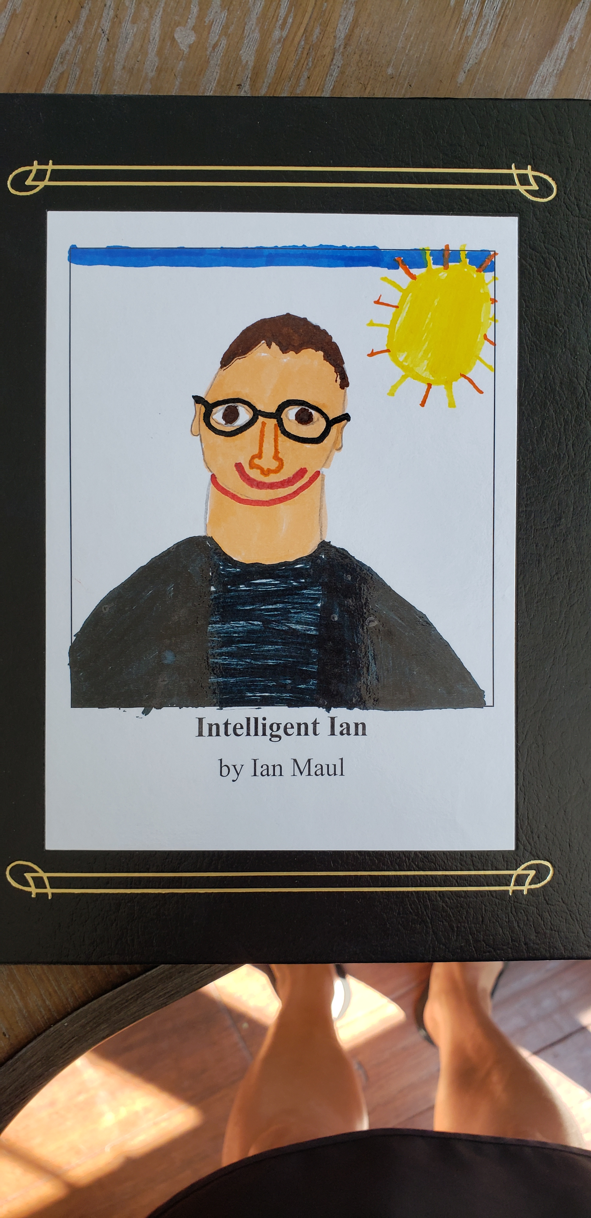
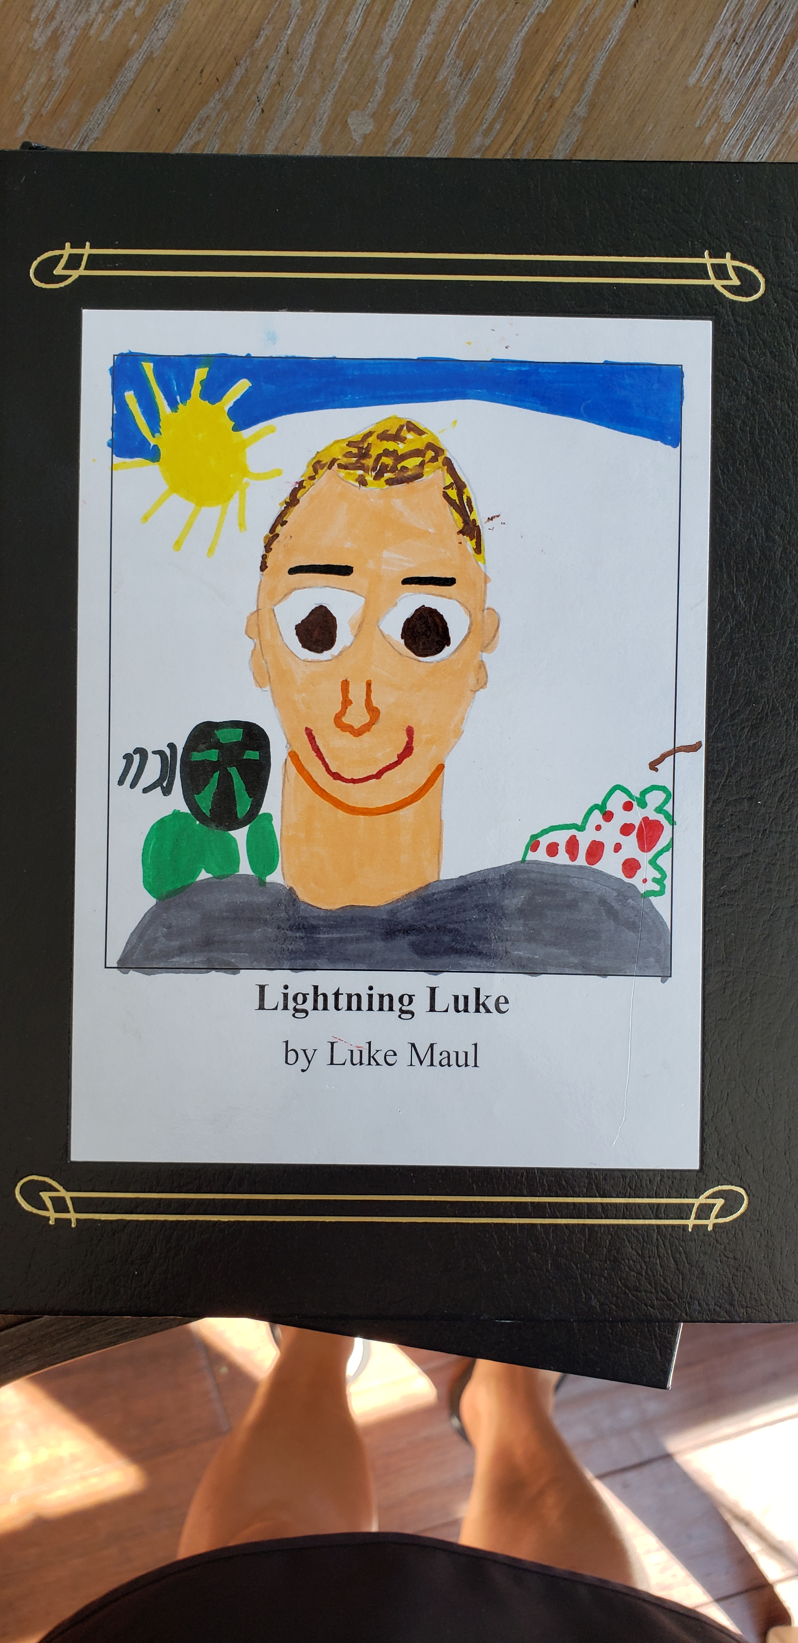
Please be sure to check your child’s backpack for homework and important announcements daily
Asegúrese de revisar la mochila de su hijo todos los días para ver si tiene tareas y documentos importantes.
CP
©Core Potential 2020

Slide 11
Assistance/Ayuda
REMINDERS
October 11
Half Day for students AM
November 1-5
School Closed
Parent/Teacher Conferences
November 22nd/23rd
School Year
Schedule
Star Student
Is your name in the box?
Parent Portal Instructions
Reporting your child absent
Google Classroom/Remind Instructions
Nurse – you can email and she can translate
Join your classroom teacher’s class Dojo
Tissues

Slide 12
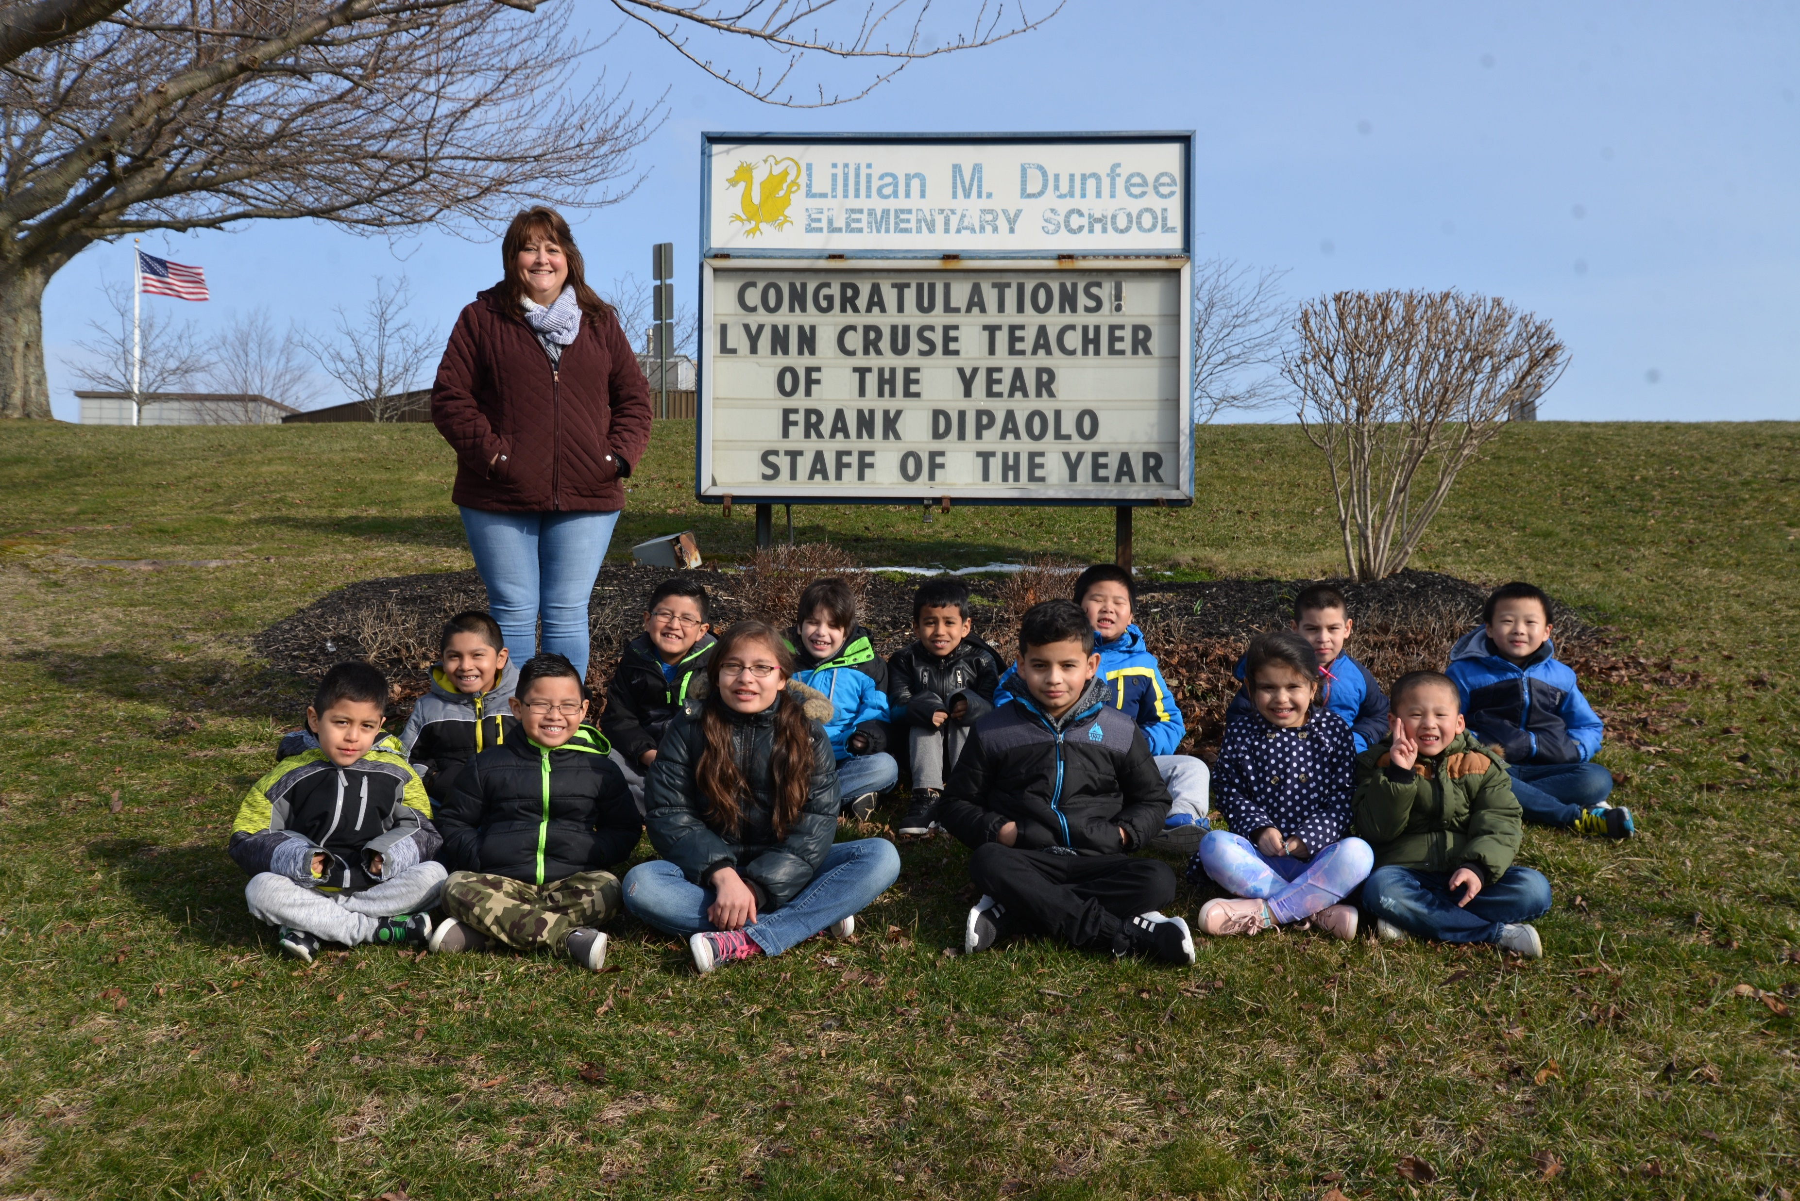
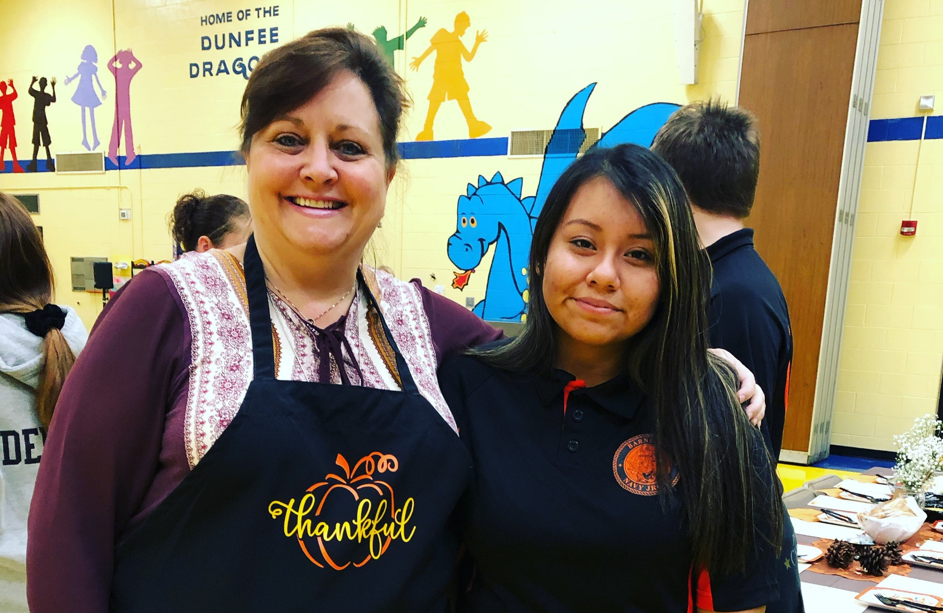
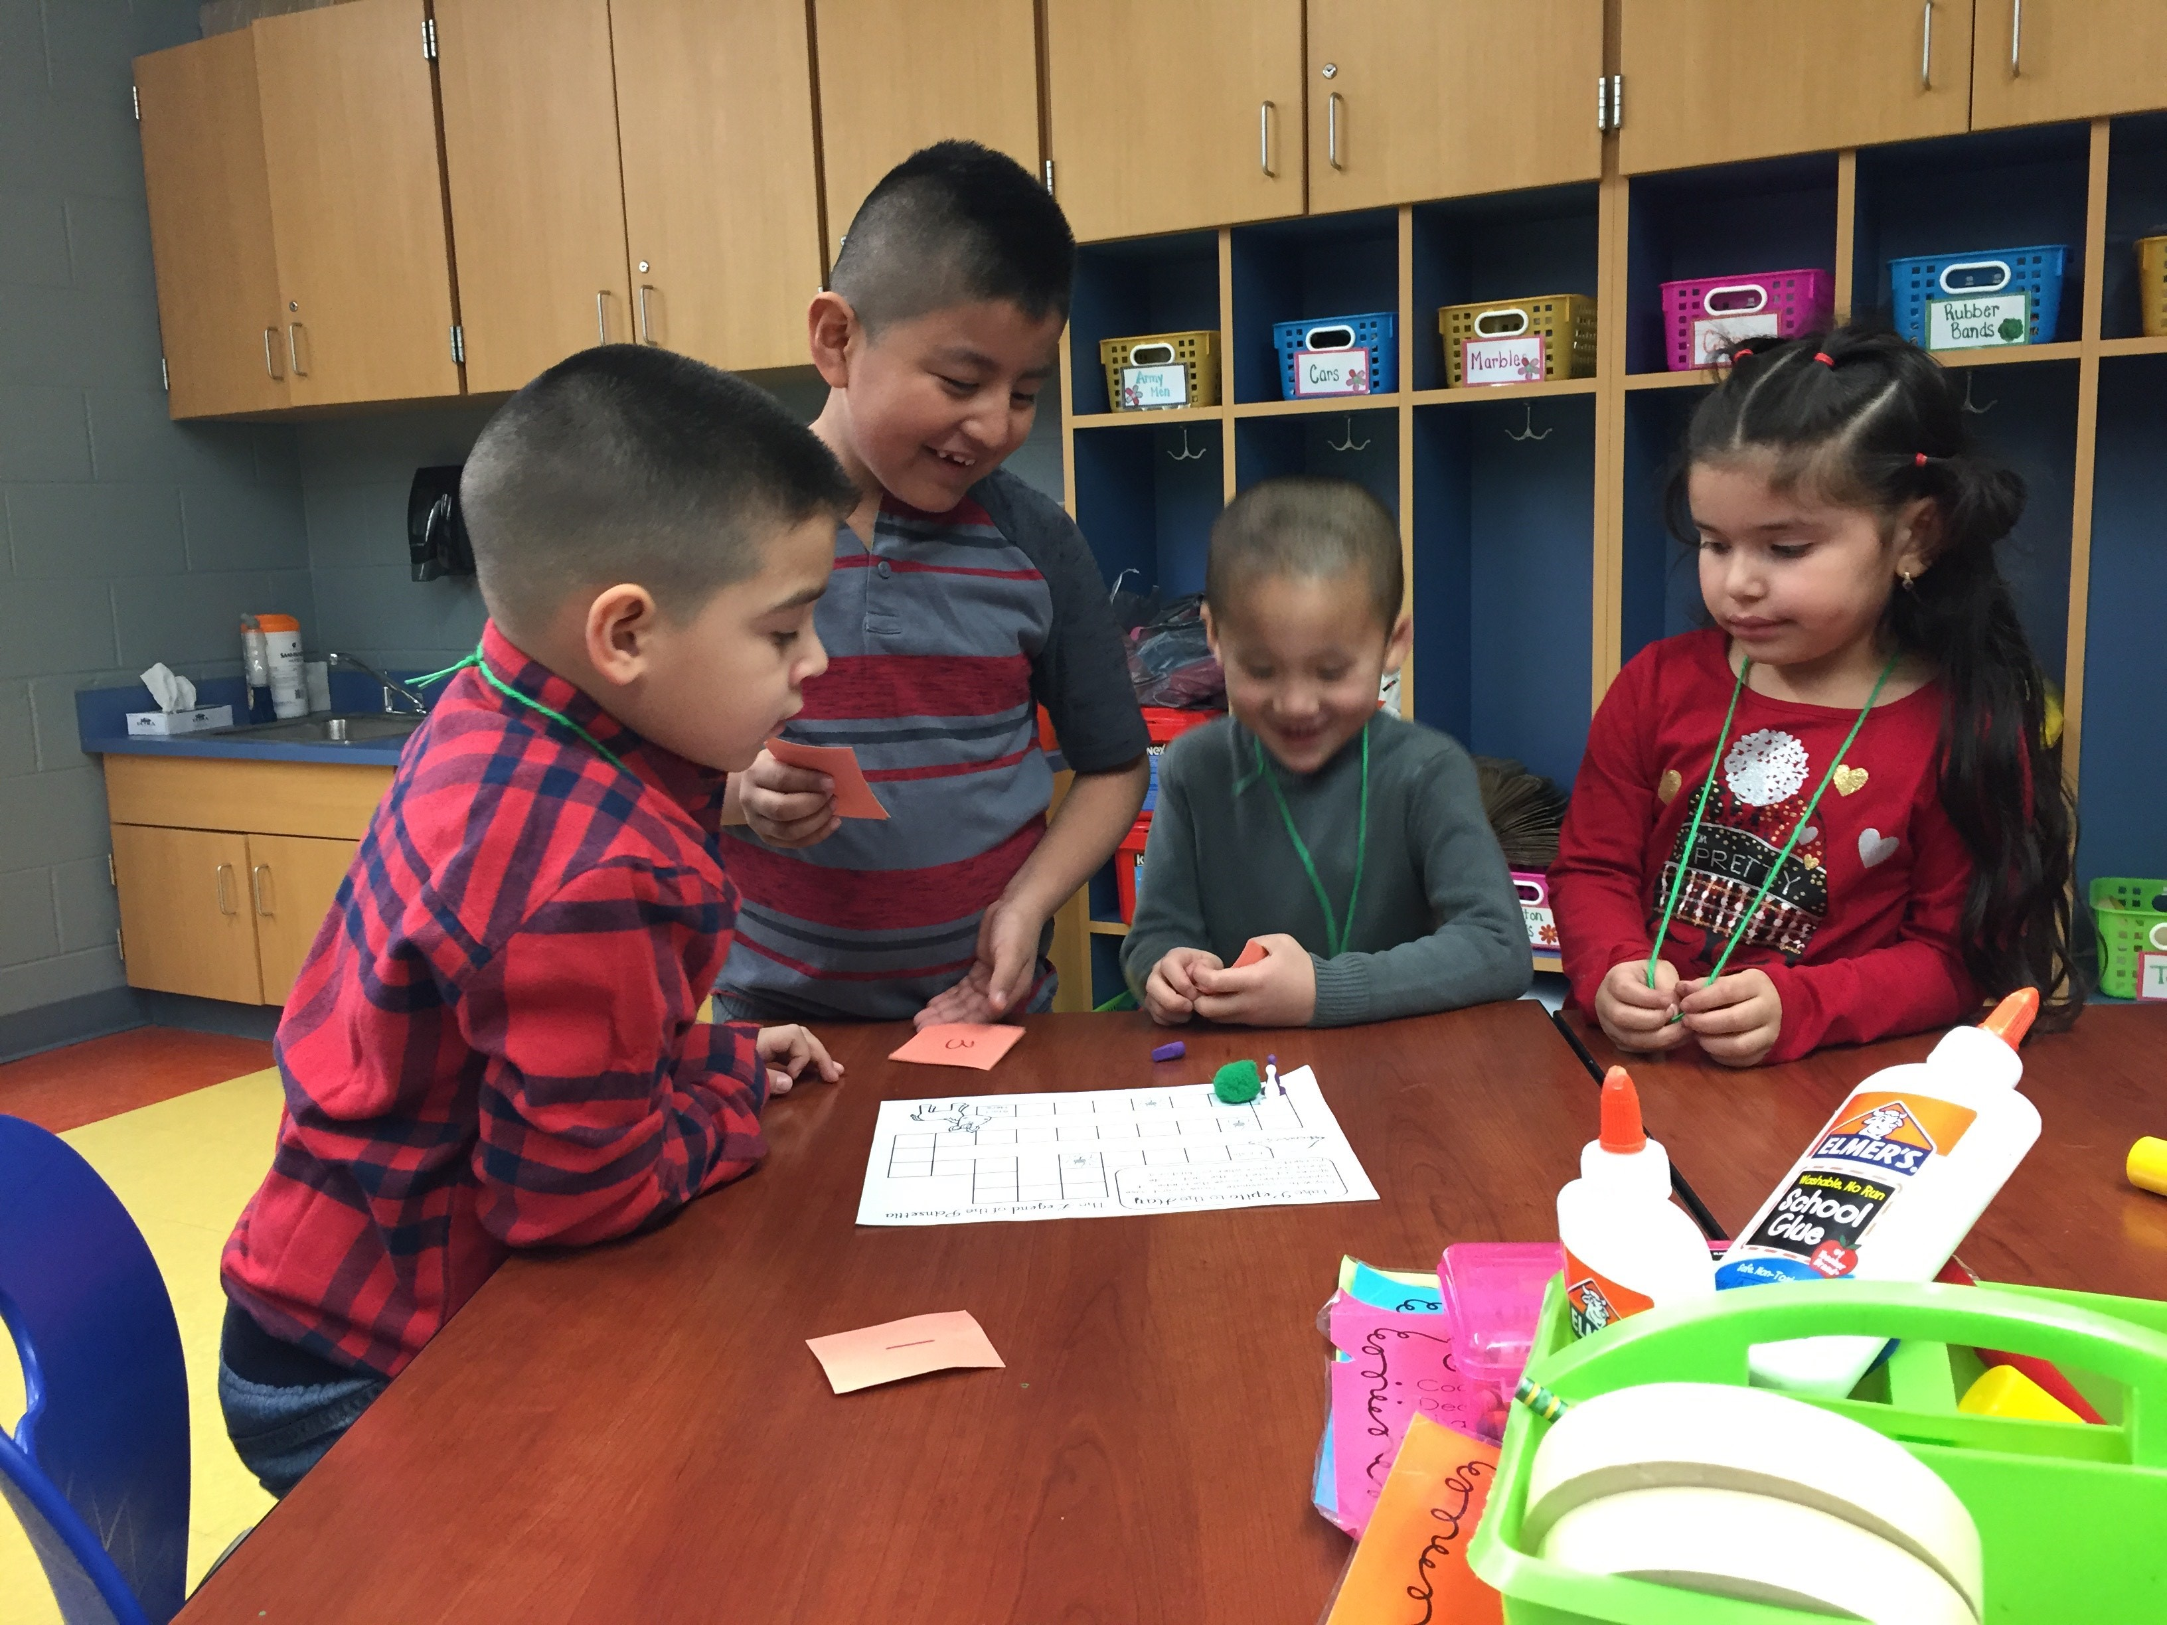
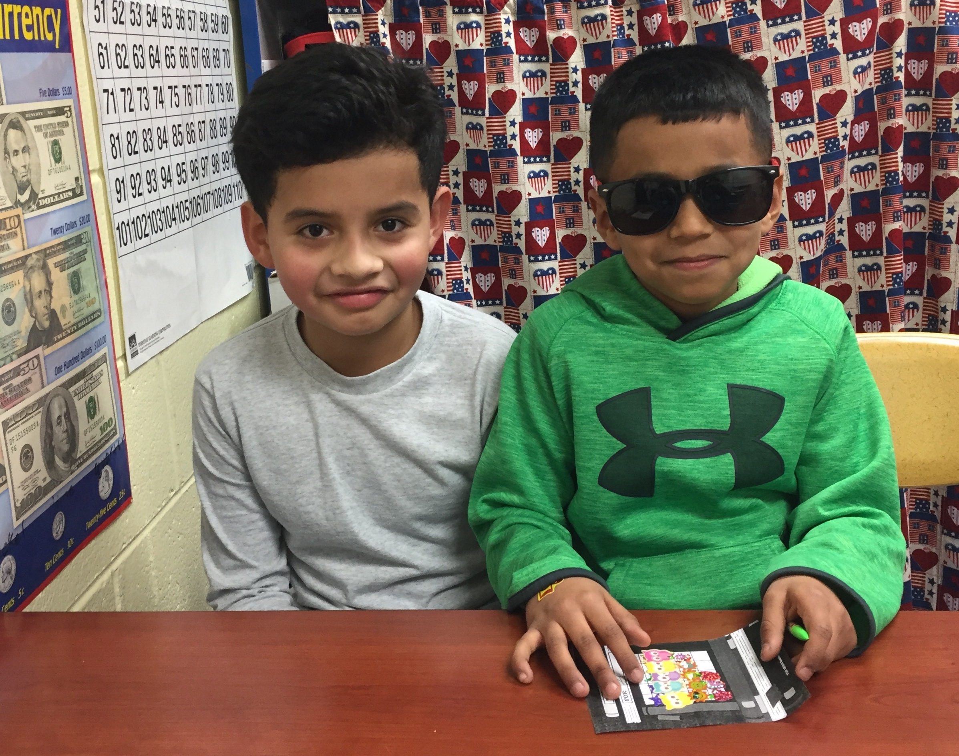
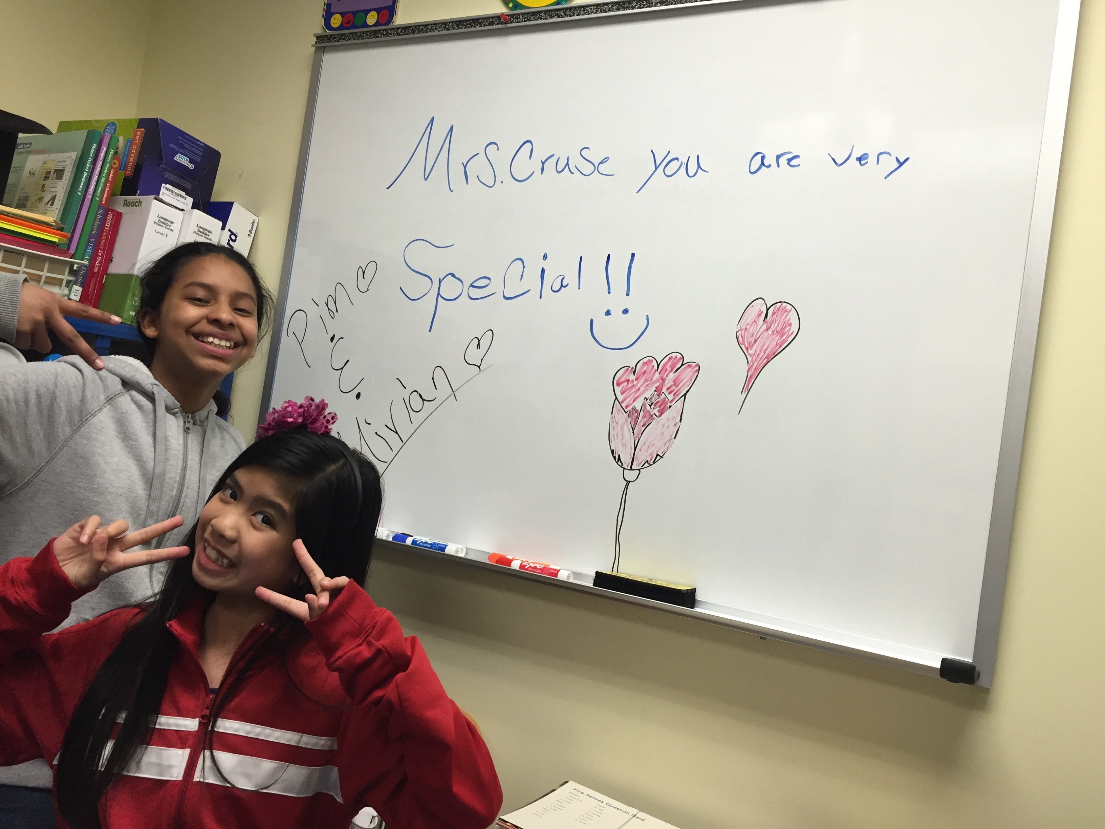
Question
&
Answer Session
Special Thank You to:
Ashley Garcia,
Spanish Interpreter
Stockton University Education Student

Slide 13
Cecil Collins Elementary School
Mrs. Lynn Cruse
ESL Teacher
E-mail: lcruse@barnegatschools.com
Phone: 609-698-5800
X57113

Slide 15
Remind APP
Text - To: 81010
Enter in message window: @eslcruse
3. Type in your name - enter
4. Type in parent - enter
You will now get messages from the ESL department/Mrs. Cruse!!!
Texto - Para: 81010
Ingrese en la ventana del mensaje: @eslcruse
3. Escriba su nombre - ingrese
4. Escriba padre - ingrese
Ahora recibirá mensajes del departamento de ESL / Sra. Cruse !!!
Email/Correo Electronico: lcruse@barnegatschools.com
Email: lcruse@barnegatschools.com

